Slide 1
Kvantová distribuce klíčů pro symetrickou kryptografii
Ing. Tomáš Novák, Ing. Jaromír Šíma
CESNET
28.4.2026

Slide 2
Obsah
Současná kryptografie
Symetrická kryptografie
Asymetrická kryptografie
Kvantové počítače přináší hrozbu
QKD řešením
Klasické vs. kvantové přenosy

Slide 3

Současná kryptografie
Dvě základní role současné kryptografie:

Slide 4
Současná kryptografie
Dvě základní role současné kryptografie:
Šifrování dat

Slide 5
Současná kryptografie
Dvě základní role současné kryptografie:
Šifrování dat
ochrana obsahu zprávy/dat

Slide 6
Současná kryptografie
Dvě základní role současné kryptografie:
Šifrování dat
ochrana obsahu zprávy/dat
symetrická kryptografie

Slide 7
Současná kryptografie
Dvě základní role současné kryptografie:
Šifrování dat
ochrana obsahu zprávy/dat
symetrická kryptografie
Distribuce klíče a ověření identity

Slide 8
Současná kryptografie
Dvě základní role současné kryptografie:
Šifrování dat
ochrana obsahu zprávy/dat
symetrická kryptografie
Distribuce klíče a ověření identity
bezpečné předání klíče a ověření protistrany

Slide 9
Současná kryptografie
Dvě základní role současné kryptografie:
Šifrování dat
ochrana obsahu zprávy/dat
symetrická kryptografie
Distribuce klíče a ověření identity
bezpečné předání klíče a ověření protistrany
asymetrická kryptografie

Slide 10
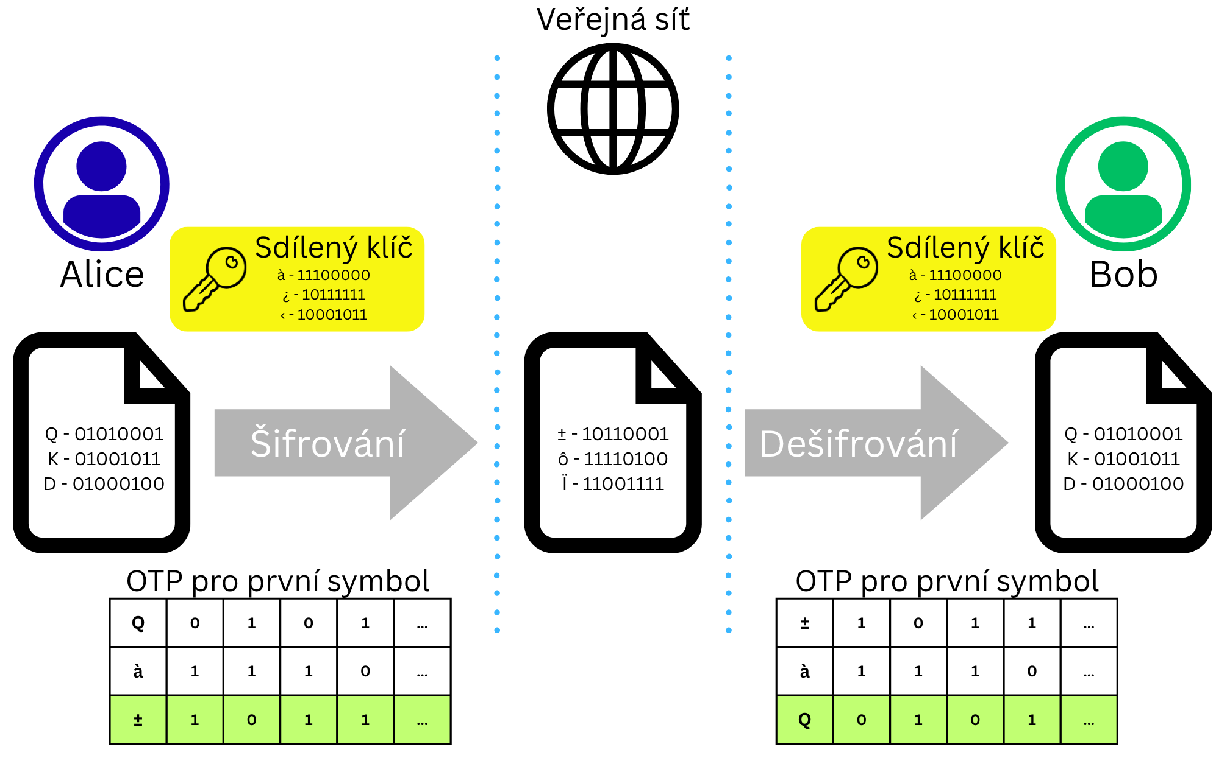
Současná kryptografie
Symetrická kryptografie
One-Time-Pad je jednorázová šifra
V praxi nahrazena AES nebo ChaCha20
Notes:
Uakzujeme aby bylo vidět, kde v tomto ekosystému má QKD místo.

Slide 11
Současná kryptografie
Symetrická kryptografie
sdílený náhodný klíč pro šifrování i dešifrování
One-Time-Pad je jednorázová šifra
V praxi nahrazena AES nebo ChaCha20
Notes:
Uakzujeme aby bylo vidět, kde v tomto ekosystému má QKD místo.

Slide 12
Současná kryptografie
Symetrická kryptografie
sdílený náhodný klíč pro šifrování i dešifrování
bezpečnost stojí na utajení a bezpečném sdílení klíče
One-Time-Pad je jednorázová šifra
V praxi nahrazena AES nebo ChaCha20
Notes:
Uakzujeme aby bylo vidět, kde v tomto ekosystému má QKD místo.

Slide 13
Současná kryptografie
Symetrická kryptografie
sdílený náhodný klíč pro šifrování i dešifrování
bezpečnost stojí na utajení a bezpečném sdílení klíče
One-Time-Pad je jednorázová šifra
V praxi nahrazena AES nebo ChaCha20
Jak bezpečně sdílet tajný klíč?
Notes:
Uakzujeme aby bylo vidět, kde v tomto ekosystému má QKD místo.

Slide 14
Současná kryptografie
Symetrická kryptografie
sdílený náhodný klíč pro šifrování i dešifrování
bezpečnost stojí na utajení a bezpečném sdílení klíče
One-Time-Pad je jednorázová šifra
V praxi nahrazena AES nebo ChaCha20
Jak bezpečně sdílet tajný klíč?
OTP vs. AES
Notes:
Uakzujeme aby bylo vidět, kde v tomto ekosystému má QKD místo.

Slide 15
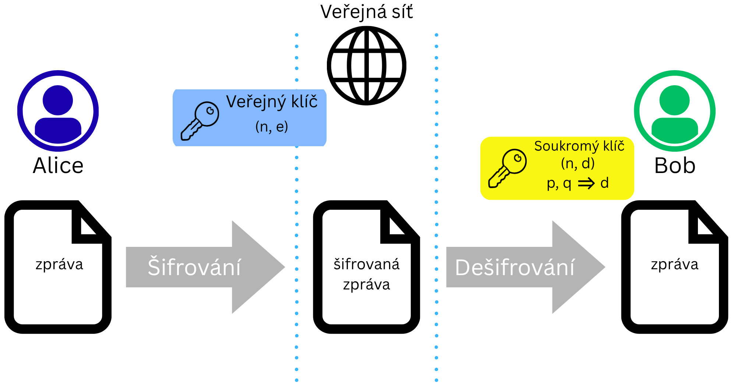
Současná kryptografie
Asymetrická kryptografie

Slide 16
Současná kryptografie
Asymetrická kryptografie
veřejný klíč pro šifrování / ověření

Slide 17
Současná kryptografie
Asymetrická kryptografie
veřejný klíč pro šifrování / ověření
soukromý klíč pro dešifrování / podpis

Slide 18
Současná kryptografie
Asymetrická kryptografie
veřejný klíč pro šifrování / ověření
soukromý klíč pro dešifrování / podpis
bezpečnost stojí na výpočetně obtížných matematických úlohách

Slide 19
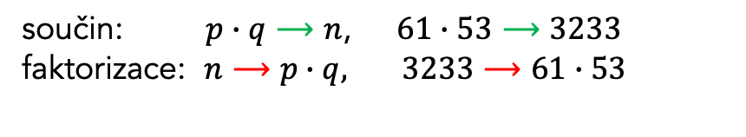
Současná kryptografie
Asymetrická kryptografie
veřejný klíč pro šifrování / ověření
soukromý klíč pro dešifrování / podpis
bezpečnost stojí na výpočetně obtížných matematických úlohách
součin: $p∙q⟶n$, $61∙53⟶3233$
faktorizace: $n⟶p∙q,$ $3233⟶61∙53$

Slide 20
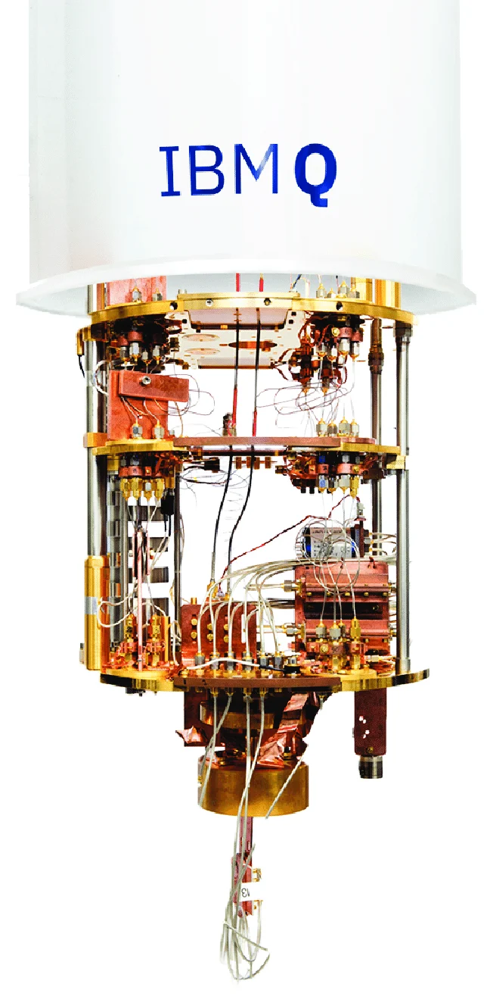
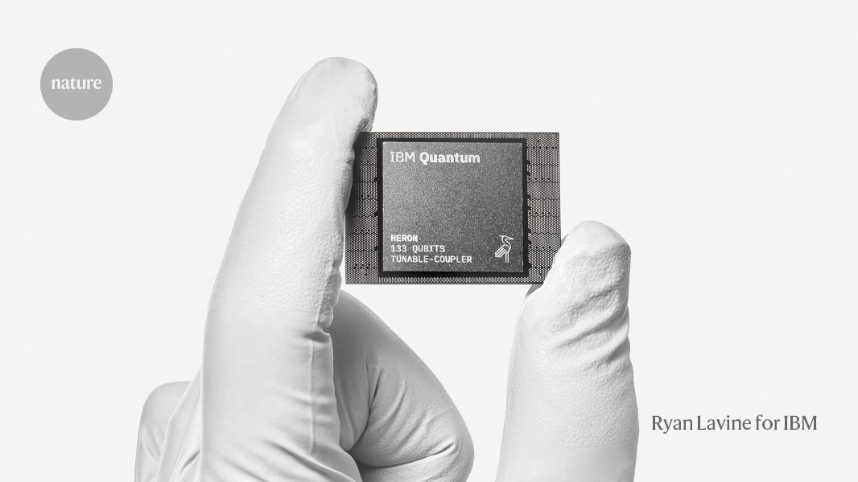
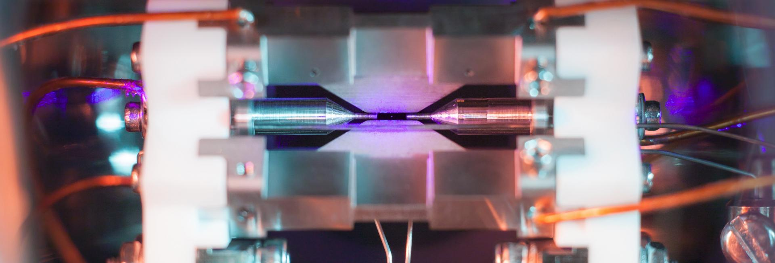
Kvantová hrozba
Kvantové počítače a dnešní kryptografie
Nature 624, 238 (2023)
115(5):463-467
https://www.physics.ox.ac.uk/research/group/ion-trap-quantum-computing

Slide 21
Kvantová hrozba
Kvantové počítače a dnešní kryptografie
Shorův algoritmus
Nature 624, 238 (2023)
115(5):463-467
https://www.physics.ox.ac.uk/research/group/ion-trap-quantum-computing

Slide 22
Kvantová hrozba
Kvantové počítače a dnešní kryptografie
Shorův algoritmus
ohrožuje RSA, Diffie-Hellman a ECC
Nature 624, 238 (2023)
115(5):463-467
https://www.physics.ox.ac.uk/research/group/ion-trap-quantum-computing

Slide 23
Kvantová hrozba
Kvantové počítače a dnešní kryptografie
Shorův algoritmus
ohrožuje RSA, Diffie-Hellman a ECC
dopad: HTTPS / TLS, VPN, SSH, PKI, e-mail, IoT, …
Nature 624, 238 (2023)
115(5):463-467
https://www.physics.ox.ac.uk/research/group/ion-trap-quantum-computing

Slide 24
Kvantová hrozba
Kvantové počítače a dnešní kryptografie
Shorův algoritmus
ohrožuje RSA, Diffie-Hellman a ECC
dopad: HTTPS / TLS, VPN, SSH, PKI, e-mail, IoT, …
Řeší faktorizaci a diskrétní logaritmus v polynomiálním čase
Nature 624, 238 (2023)
115(5):463-467
https://www.physics.ox.ac.uk/research/group/ion-trap-quantum-computing

Slide 25
Kvantová hrozba
Kvantové počítače a dnešní kryptografie
Shorův algoritmus
ohrožuje RSA, Diffie-Hellman a ECC
dopad: HTTPS / TLS, VPN, SSH, PKI, e-mail, IoT, …
Groverův algoritmus
Řeší faktorizaci a diskrétní logaritmus v polynomiálním čase
Nature 624, 238 (2023)
115(5):463-467
https://www.physics.ox.ac.uk/research/group/ion-trap-quantum-computing

Slide 26
Kvantová hrozba
Kvantové počítače a dnešní kryptografie
Shorův algoritmus
ohrožuje RSA, Diffie-Hellman a ECC
dopad: HTTPS / TLS, VPN, SSH, PKI, e-mail, IoT, …
Groverův algoritmus
urychluje hrubou sílu nad symetrickými klíči
Řeší faktorizaci a diskrétní logaritmus v polynomiálním čase
Nature 624, 238 (2023)
115(5):463-467
https://www.physics.ox.ac.uk/research/group/ion-trap-quantum-computing

Slide 27
Kvantová hrozba
Kvantové počítače a dnešní kryptografie
Shorův algoritmus
ohrožuje RSA, Diffie-Hellman a ECC
dopad: HTTPS / TLS, VPN, SSH, PKI, e-mail, IoT, …
Groverův algoritmus
urychluje hrubou sílu nad symetrickými klíči
praktická obrana: delší klíče
Řeší faktorizaci a diskrétní logaritmus v polynomiálním čase
Nature 624, 238 (2023)
115(5):463-467
https://www.physics.ox.ac.uk/research/group/ion-trap-quantum-computing

Slide 28

Kvantová hrozba
Kvantové počítače a dnešní kryptografie
Shorův algoritmus
ohrožuje RSA, Diffie-Hellman a ECC
dopad: HTTPS / TLS, VPN, SSH, PKI, e-mail, IoT, …
Groverův algoritmus
urychluje hrubou sílu nad symetrickými klíči
praktická obrana: delší klíče
Řeší faktorizaci a diskrétní logaritmus v polynomiálním čase
Nature 624, 238 (2023)
Hledání v seznamu v $Ο(\sqrt{N})$ čase oproti $Ο(N)$
115(5):463-467
https://www.physics.ox.ac.uk/research/group/ion-trap-quantum-computing

Slide 29
Kvantová hrozba

Slide 30
Kvantová hrozba
Q-day – den kdy kvantové počítače prolomí RSA-2048

Slide 31
Kvantová hrozba
Q-day – den kdy kvantové počítače prolomí RSA-2048
Útok typu Harvest-now-decrypt-later je aktuální!

Slide 32
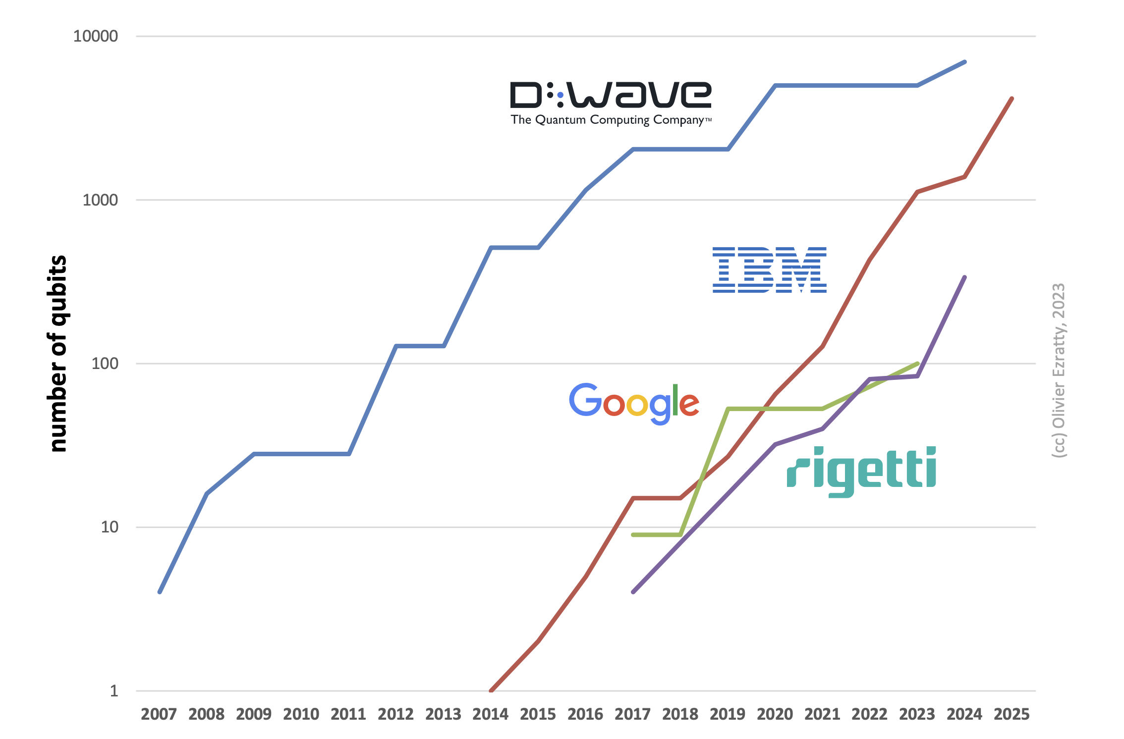
Kvantová hrozba
Q-day – den kdy kvantové počítače prolomí RSA-2048
Útok typu Harvest-now-decrypt-later je aktuální!
10.48550/arXiv.2303.15547

Slide 33
Kvantová hrozba
Q-day – den kdy kvantové počítače prolomí RSA-2048
Útok typu Harvest-now-decrypt-later je aktuální!
Čí data nevidíme / neznáme?
10.48550/arXiv.2303.15547

Slide 34
Kvantová hrozba
Q-day – den kdy kvantové počítače prolomí RSA-2048
Útok typu Harvest-now-decrypt-later je aktuální!
Čí data nevidíme / neznáme?
10.48550/arXiv.2303.15547
IQM, PASQAL
Evropské firmy s >100 qubity

Slide 35
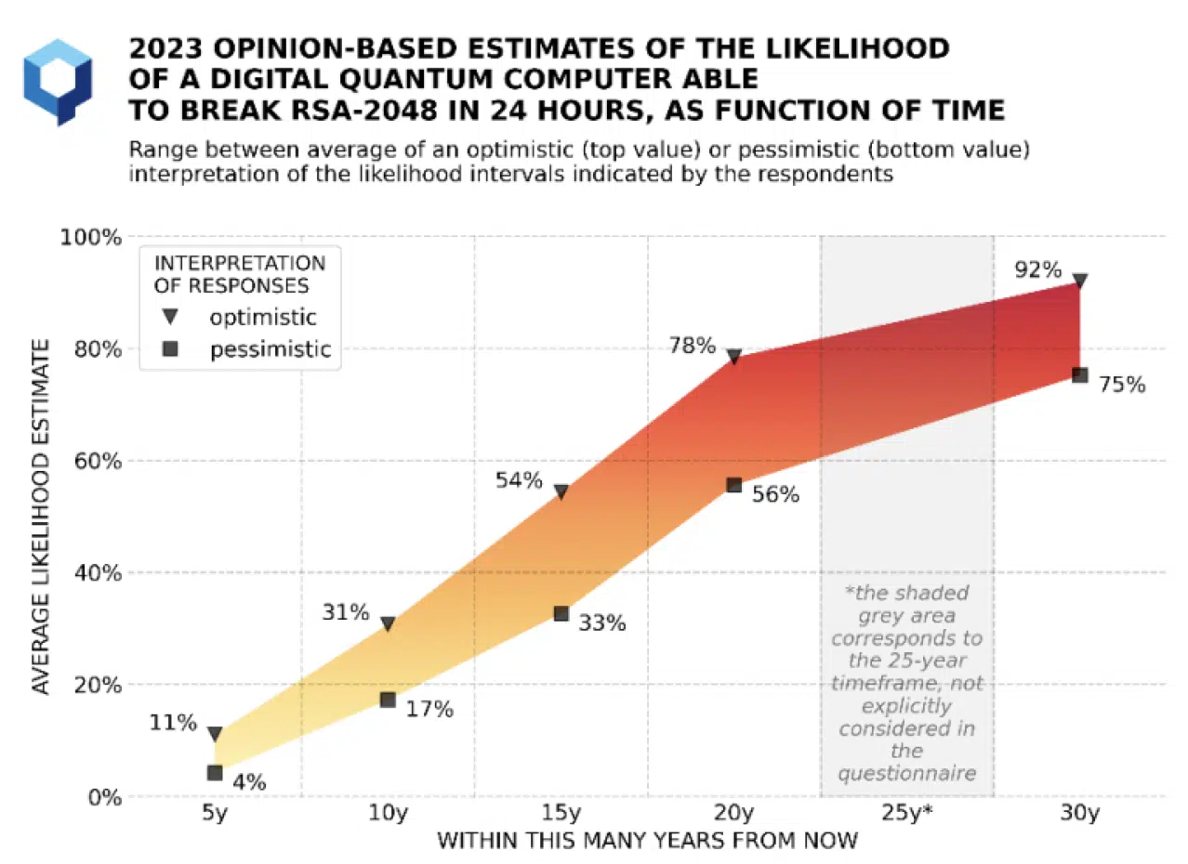
Kvantová hrozba
Q-day – den kdy kvantové počítače prolomí RSA-2048
Útok typu Harvest-now-decrypt-later je aktuální!
Čí data nevidíme / neznáme?
10.48550/arXiv.2303.15547
IQM, PASQAL
Evropské firmy s >100 qubity
https://postquantum.com/q-day/q-day-crqc-predictions/

Slide 36
Řešením kvantové hrozby je PQC a QKD

Slide 37
Řešením kvantové hrozby je PQC a QKD
Americké NIST a NSA: PQC je hlavní cesta široké migrace, a to již dnes. QKD je specializovaný doplněk pro vybrané optické linky.
PQC: CISA, NIST, NSA
Recommend How to Prepare Now

Slide 38
Řešením kvantové hrozby je PQC a QKD
Americké NIST a NSA: PQC je hlavní cesta široké migrace, a to již dnes. QKD je specializovaný doplněk pro vybrané optické linky.
PQC: CISA, NIST, NSA
Recommend How to Prepare Now
vlastnosti | PQC | QKD
Způsob řešení
Služba
Bezpečnost
Implementace
Nasaditelnost
Cena

Slide 39
Řešením kvantové hrozby je PQC a QKD
Americké NIST a NSA: PQC je hlavní cesta široké migrace, a to již dnes. QKD je specializovaný doplněk pro vybrané optické linky.
PQC: CISA, NIST, NSA
Recommend How to Prepare Now
vlastnosti | PQC | QKD
Způsob řešení | nové kryptografické algoritmy | fyzikální distribuce klíče
Služba
Bezpečnost
Implementace
Nasaditelnost
Cena

Slide 40
Řešením kvantové hrozby je PQC a QKD
Americké NIST a NSA: PQC je hlavní cesta široké migrace, a to již dnes. QKD je specializovaný doplněk pro vybrané optické linky.
PQC: CISA, NIST, NSA
Recommend How to Prepare Now
vlastnosti | PQC | QKD
Způsob řešení | nové kryptografické algoritmy | fyzikální distribuce klíče
Služba | výměna klíče + podpisy | distribuce klíče
Bezpečnost
Implementace
Nasaditelnost
Cena

Slide 41
Řešením kvantové hrozby je PQC a QKD
Americké NIST a NSA: PQC je hlavní cesta široké migrace, a to již dnes. QKD je specializovaný doplněk pro vybrané optické linky.
PQC: CISA, NIST, NSA
Recommend How to Prepare Now
vlastnosti | PQC | QKD
Způsob řešení | nové kryptografické algoritmy | fyzikální distribuce klíče
Služba | výměna klíče + podpisy | distribuce klíče
Bezpečnost | výpočetní | informačně-teoretická distribuce klíče*
Implementace
Nasaditelnost
Cena
*při splnění protokolových a implementačních předpokladů [NIST IR 8547]

Slide 42
Řešením kvantové hrozby je PQC a QKD
Americké NIST a NSA: PQC je hlavní cesta široké migrace, a to již dnes. QKD je specializovaný doplněk pro vybrané optické linky.
PQC: CISA, NIST, NSA
Recommend How to Prepare Now
vlastnosti | PQC | QKD
Způsob řešení | nové kryptografické algoritmy | fyzikální distribuce klíče
Služba | výměna klíče + podpisy | distribuce klíče
Bezpečnost | výpočetní | informačně-teoretická distribuce klíče*
Implementace | software, protokoly, PKI, HSM | hardware, optika, síťová integrace
Nasaditelnost
Cena
*při splnění protokolových a implementačních předpokladů [NIST IR 8547]

Slide 43
Řešením kvantové hrozby je PQC a QKD
Americké NIST a NSA: PQC je hlavní cesta široké migrace, a to již dnes. QKD je specializovaný doplněk pro vybrané optické linky.
PQC: CISA, NIST, NSA
Recommend How to Prepare Now
vlastnosti | PQC | QKD
Způsob řešení | nové kryptografické algoritmy | fyzikální distribuce klíče
Služba | výměna klíče + podpisy | distribuce klíče
Bezpečnost | výpočetní | informačně-teoretická distribuce klíče*
Implementace | software, protokoly, PKI, HSM | hardware, optika, síťová integrace
Nasaditelnost | široká / plošná | vybrané optické trasy
Cena
*při splnění protokolových a implementačních předpokladů [NIST IR 8547]

Slide 44
Řešením kvantové hrozby je PQC a QKD
Americké NIST a NSA: PQC je hlavní cesta široké migrace, a to již dnes. QKD je specializovaný doplněk pro vybrané optické linky.
PQC: CISA, NIST, NSA
Recommend How to Prepare Now
vlastnosti | PQC | QKD
Způsob řešení | nové kryptografické algoritmy | fyzikální distribuce klíče
Služba | výměna klíče + podpisy | distribuce klíče
Bezpečnost | výpočetní | informačně-teoretická distribuce klíče*
Implementace | software, protokoly, PKI, HSM | hardware, optika, síťová integrace
Nasaditelnost | široká / plošná | vybrané optické trasy
Cena | € | € € €
*při splnění protokolových a implementačních předpokladů [NIST IR 8547]

Slide 45
Kvantová distribuce klíče (QKD)

Slide 46
Kvantová distribuce klíče (QKD)
QKD vytváří a sdílí klíč pro sym. kryptografii

Slide 47
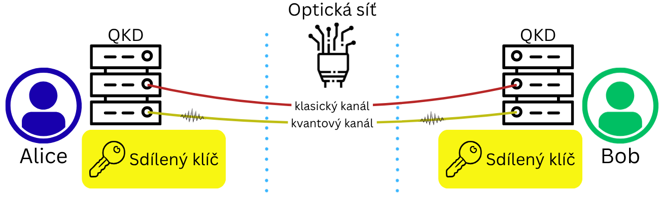
Kvantová distribuce klíče (QKD)
QKD vytváří a sdílí klíč pro sym. kryptografii

Slide 48
Kvantová distribuce klíče (QKD)
QKD vytváří a sdílí klíč pro sym. kryptografii
Kvantový kanál přenáší kvantové stavy.

Slide 49
Kvantová distribuce klíče (QKD)
QKD vytváří a sdílí klíč pro sym. kryptografii
Kvantový kanál přenáší kvantové stavy.
Autentizovaný klasický kanál slouží k synchronizaci a zpracování klíče (MiM).

Slide 50
Kvantová distribuce klíče (QKD)
QKD vytváří a sdílí klíč pro sym. kryptografii
Kvantový kanál přenáší kvantové stavy.
Autentizovaný klasický kanál slouží k synchronizaci a zpracování klíče (MiM).
Útočník může měřit a podvrhávat kvantové stavy, ale je vždy odhalen!

Slide 51
QKD není jeden protokol

Slide 52
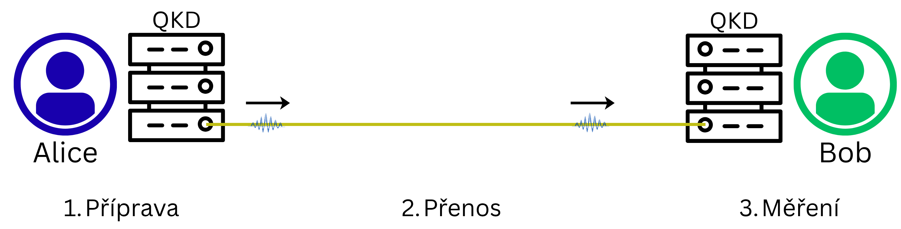
QKD není jeden protokol
Prepare-and-measure Alice připraví stav a Bob změří

Slide 53
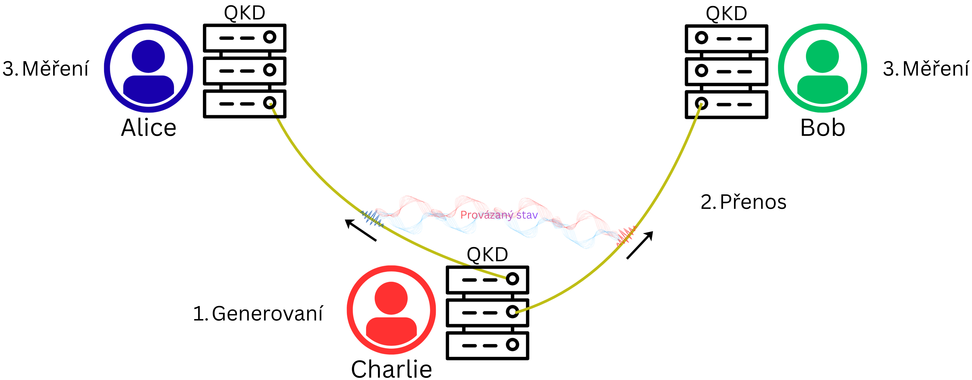
QKD není jeden protokol
Prepare-and-measure Alice připraví stav a Bob změří
Entanglement-based obě strany měří provázaný stav

Slide 54
QKD není jeden protokol
Prepare-and-measure Alice připraví stav a Bob změří
Entanglement-based obě strany měří provázaný stav
Dokáže víc než jen QKD

Slide 55

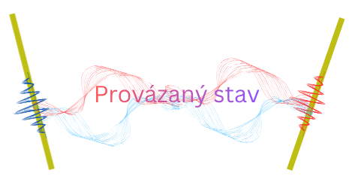
QKD není jeden protokol
 | DV-QKD jednotlivé fotony | CV-QKD kvadratury pole
Prepare-and-measure Alice připraví stav a Bob změří
Entanglement-based obě strany měří provázaný stav

Slide 56

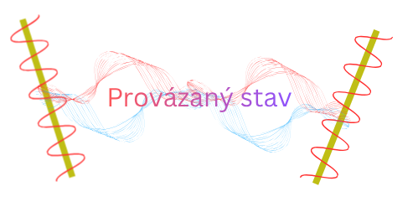
QKD není jeden protokol
 | DV-QKD jednotlivé fotony | CV-QKD kvadratury pole
Prepare-and-measure Alice připraví stav a Bob změří
Entanglement-based obě strany měří provázaný stav

Slide 57





QKD není jeden protokol
 | DV-QKD jednotlivé fotony | CV-QKD kvadratury pole
Prepare-and-measure Alice připraví stav a Bob změří | BB84 (decoy state) T12 | GMCS
Entanglement-based obě strany měří provázaný stav | BBM92 | Model pro teoretické důkazy
 | max 150 km se SKR kb/s | max 80 km se SKR kb/s

Slide 58
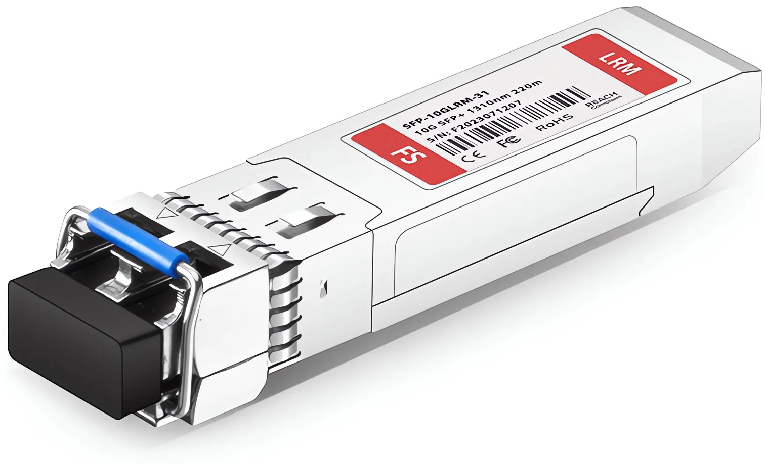

Klasické vs. QKD přenosy
 | Klasické přenosy (přímá detekce OOK 10 Gbps SFP) | DV-QKD (WCP přenosy)
1550 nm

Slide 59
Klasické vs. QKD přenosy
 | Klasické přenosy (přímá detekce OOK 10 Gbps SFP) | DV-QKD (WCP přenosy)
Výkon (počet fotonů):
1550 nm

Slide 60
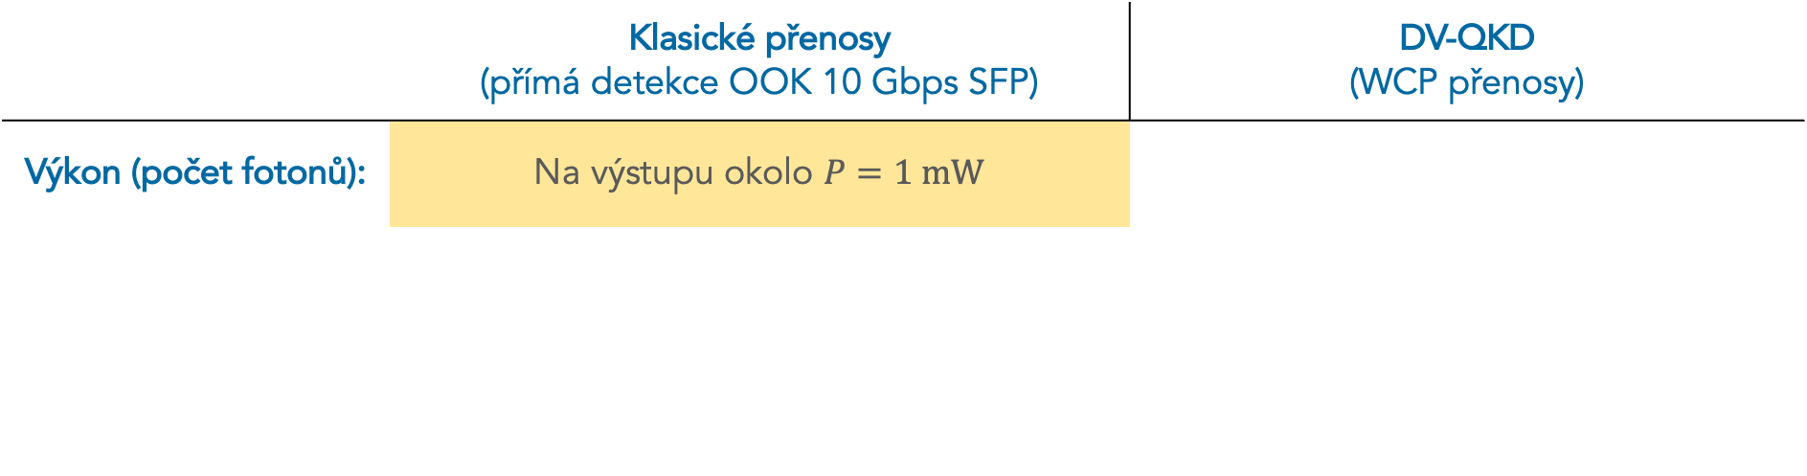
Klasické vs. QKD přenosy
 | Klasické přenosy (přímá detekce OOK 10 Gbps SFP) | DV-QKD (WCP přenosy)
Výkon (počet fotonů): | Na výstupu okolo $P=1 mW$
1550 nm

Slide 61
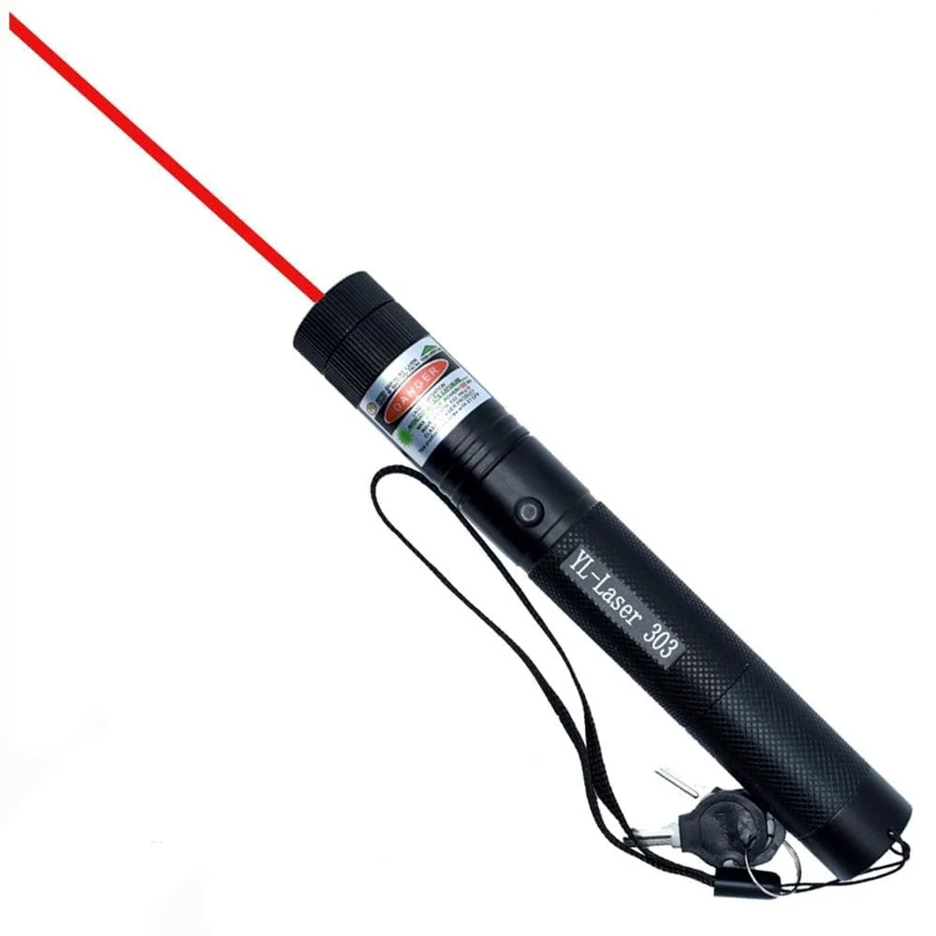
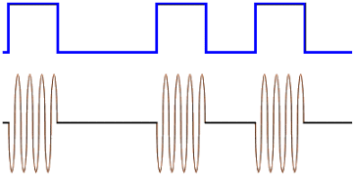
Klasické vs. QKD přenosy
650 nm
 | Klasické přenosy (přímá detekce OOK 10 Gbps SFP) | DV-QKD (WCP přenosy)
Výkon (počet fotonů): | Na výstupu okolo $P=1 mW$
1550 nm
1
0
0
1
0
1

Slide 62
Klasické vs. QKD přenosy
650 nm
 | Klasické přenosy (přímá detekce OOK 10 Gbps SFP) | DV-QKD (WCP přenosy)
Výkon (počet fotonů): | Na výstupu okolo $P=1 mW$
1550 nm
1
0
0
1
0
1
Energie jednoho fotonu: $E_{f}=hf=\frac{hc}{λ}≈1.28 × {10}^{−19} J,$

Slide 63
Klasické vs. QKD přenosy
650 nm
 | Klasické přenosy (přímá detekce OOK 10 Gbps SFP) | DV-QKD (WCP přenosy)
Výkon (počet fotonů): | Na výstupu okolo $P=1 mW$
1550 nm
1
0
0
1
0
1
Energie jednoho fotonu: $E_{f}=hf=\frac{hc}{λ}≈1.28 × {10}^{−19} J,$
Fotonový tok v $1 mW$ výkonu: $ϕ=\frac{1 mW}{E_{f}}≈7.8 × {10}^{15} foton/s$

Slide 64

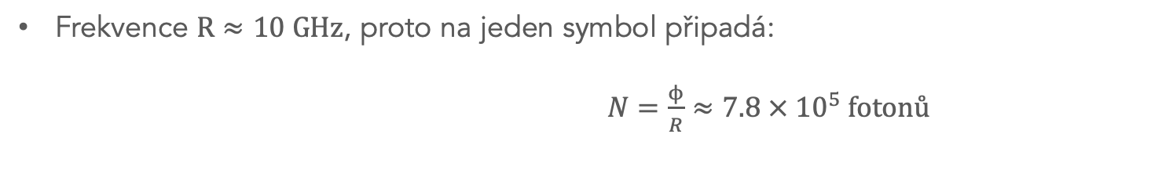
Klasické vs. QKD přenosy
650 nm
 | Klasické přenosy (přímá detekce OOK 10 Gbps SFP) | DV-QKD (WCP přenosy)
Výkon (počet fotonů): | Na výstupu okolo $P=1 mW$
1550 nm
1
0
0
1
0
1
Energie jednoho fotonu: $E_{f}=hf=\frac{hc}{λ}≈1.28 × {10}^{−19} J,$
$$7.8 × {10}^{5} fotonů$$
Fotonový tok v $1 mW$ výkonu: $ϕ=\frac{1 mW}{E_{f}}≈7.8 × {10}^{15} foton/s$
Frekvence $R≈10 GHz$, proto na jeden symbol připadá: $N=\frac{ϕ}{R}≈7.8 × {10}^{5} fotonů$

Slide 65
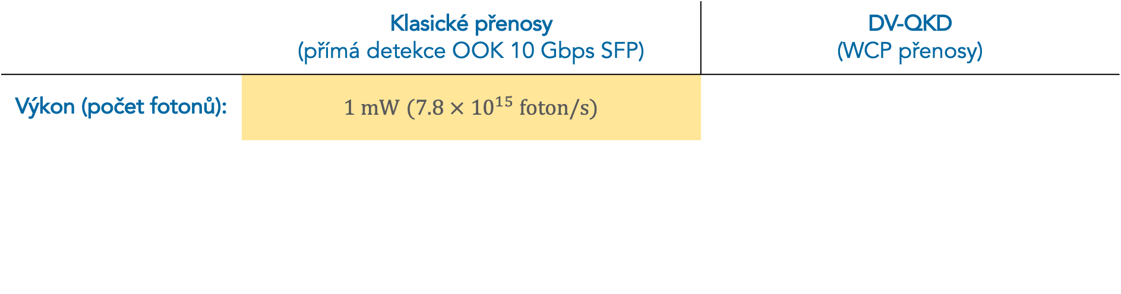
Klasické vs. QKD přenosy
650 nm
 | Klasické přenosy (přímá detekce OOK 10 Gbps SFP) | DV-QKD (WCP přenosy)
Výkon (počet fotonů): | $1 mW$ $(7.8 × {10}^{15} foton/s)$
1550 nm
1
0
0
1
0
1
Energie jednoho fotonu: $E_{f}=hf=\frac{hc}{λ}≈1.28 × {10}^{−19} J,$
$$7.8 × {10}^{5} fotonů$$
Fotonový tok v $1 mW$ výkonu: $ϕ=\frac{1 mW}{E_{f}}≈7.8 × {10}^{15} foton/s$
Frekvence $R≈10 GHz$, proto na jeden symbol připadá: $N=\frac{ϕ}{R}≈7.8 × {10}^{5} fotonů$

Slide 66
Klasické vs. QKD přenosy
 | Klasické přenosy (přímá detekce OOK 10 Gbps SFP) | DV-QKD (WCP přenosy)
Výkon (počet fotonů): | $1 mW$ $(7.8 × {10}^{15} foton/s)$
1550 nm
1
0
0
1
0
1
$$7.8 × {10}^{5} fotonů$$

Slide 67
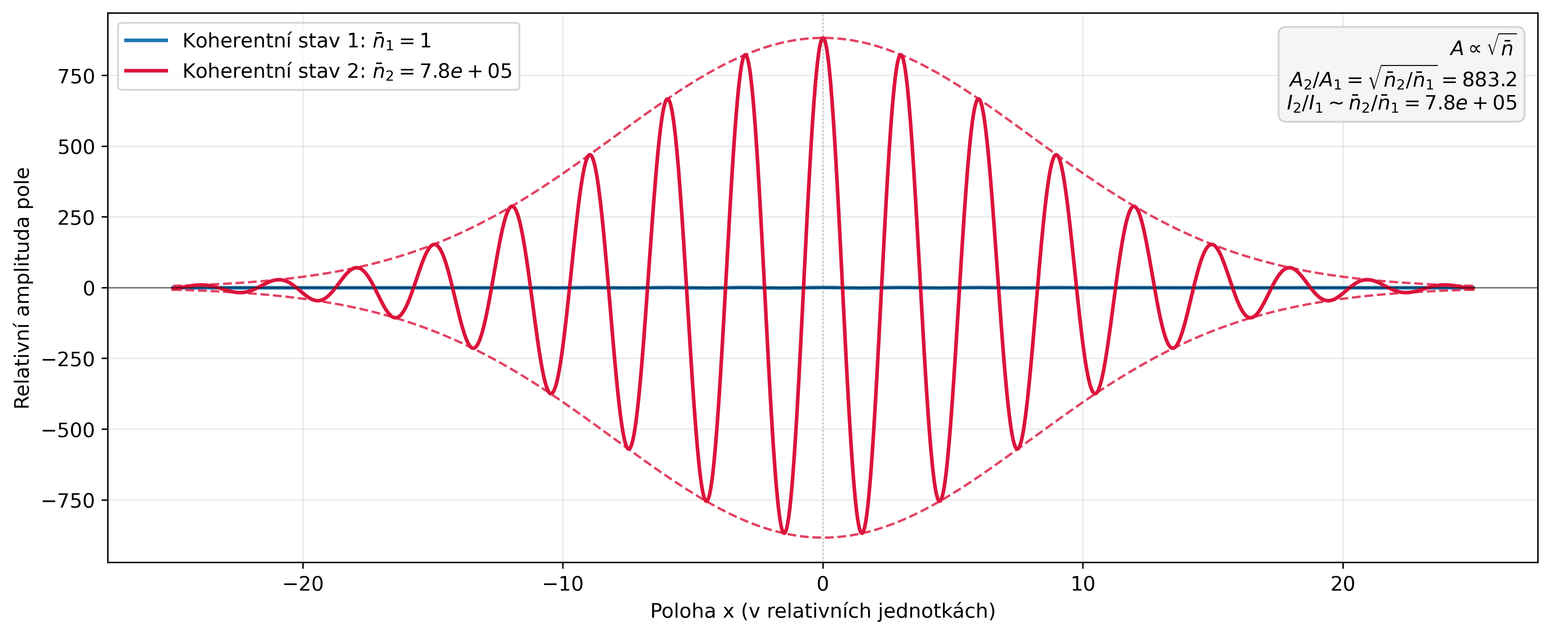
Klasické vs. QKD přenosy
 | Klasické přenosy (přímá detekce OOK 10 Gbps SFP) | DV-QKD (WCP přenosy)
Výkon (počet fotonů): | $1 mW$ $(7.8 × {10}^{15} foton/s)$
1550 nm
1
0
0
1
0
1
$$7.8 × {10}^{5} fotonů$$

Slide 68
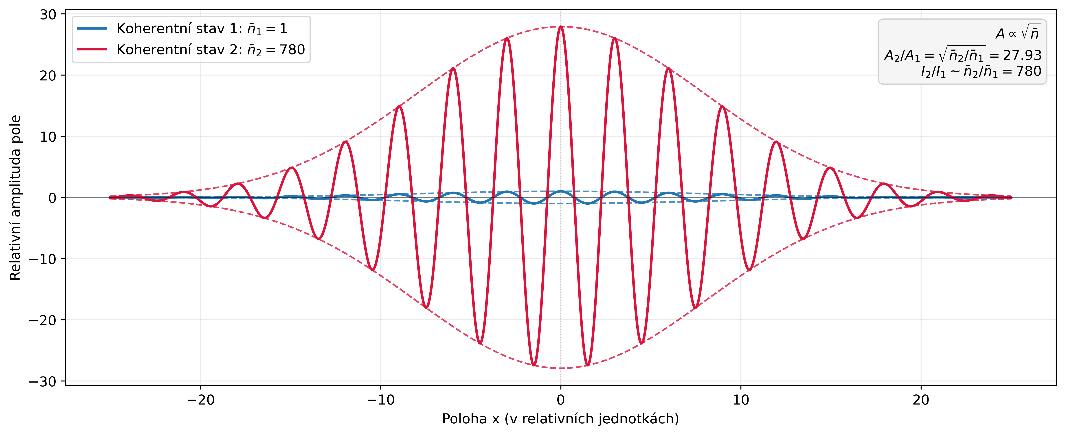
Klasické vs. QKD přenosy
 | Klasické přenosy (přímá detekce OOK 10 Gbps SFP) | DV-QKD (WCP přenosy)
Výkon (počet fotonů): | $1 mW$ $(7.8 × {10}^{15} foton/s)$
1550 nm
1
0
0
1
0
1
$$7.8 × {10}^{5} fotonů$$

Slide 69
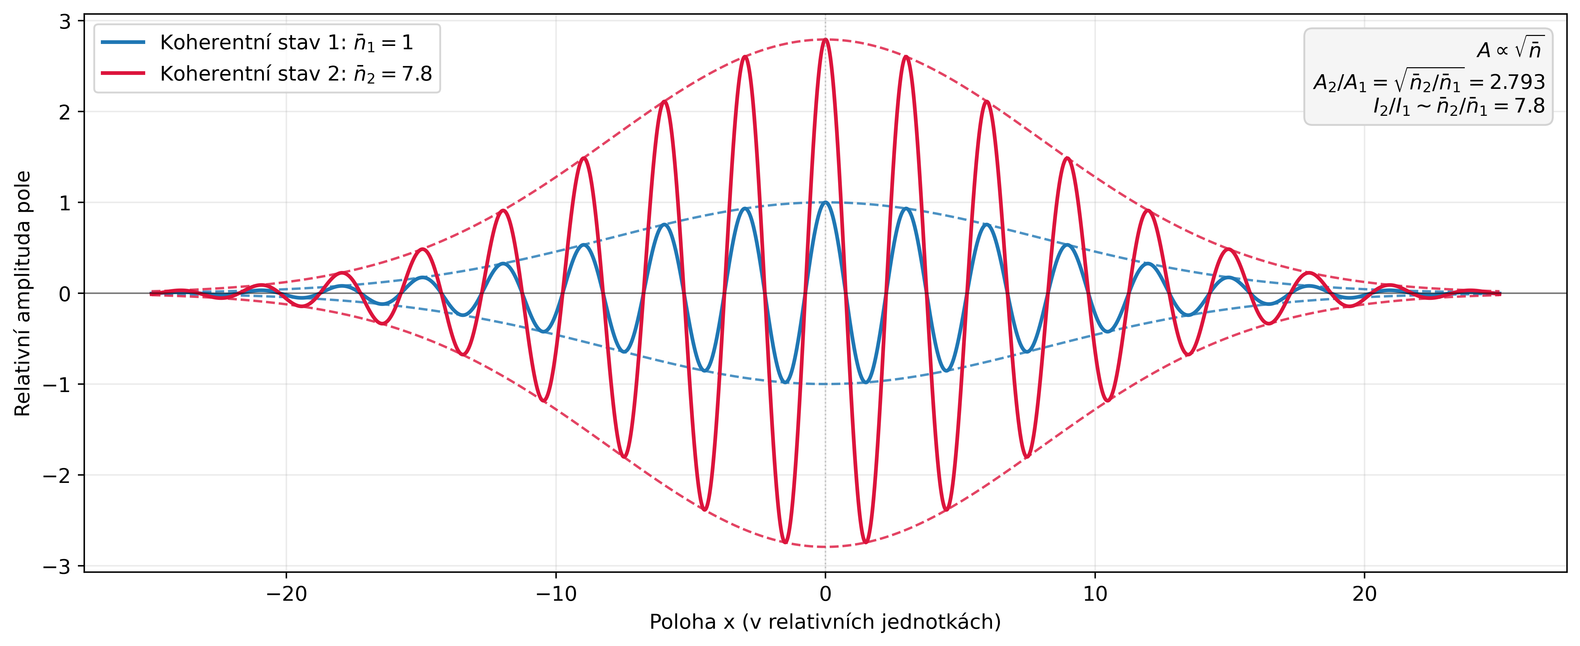
Klasické vs. QKD přenosy
 | Klasické přenosy (přímá detekce OOK 10 Gbps SFP) | DV-QKD (WCP přenosy)
Výkon (počet fotonů): | $1 mW$ $(7.8 × {10}^{15} foton/s)$
1550 nm
1
0
0
1
0
1
$$7.8 × {10}^{5} fotonů$$

Slide 70

Klasické vs. QKD přenosy
 | Klasické přenosy (přímá detekce OOK 10 Gbps SFP) | DV-QKD (WCP přenosy)
Výkon (počet fotonů): | $1 mW$ $(7.8 × {10}^{15} foton/s)$
1550 nm
1
0
0
1
0
1
$$7.8 × {10}^{5} fotonů$$

Slide 71
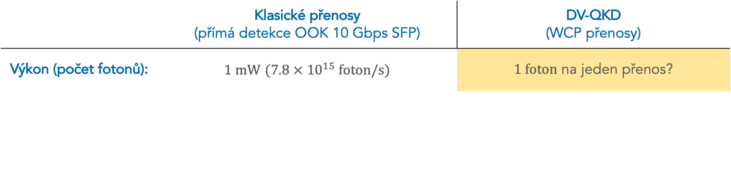
Klasické vs. QKD přenosy
 | Klasické přenosy (přímá detekce OOK 10 Gbps SFP) | DV-QKD (WCP přenosy)
Výkon (počet fotonů): | $1 mW$ $(7.8 × {10}^{15} foton/s)$ | $1 foton$ na jeden přenos?
1550 nm

Slide 72
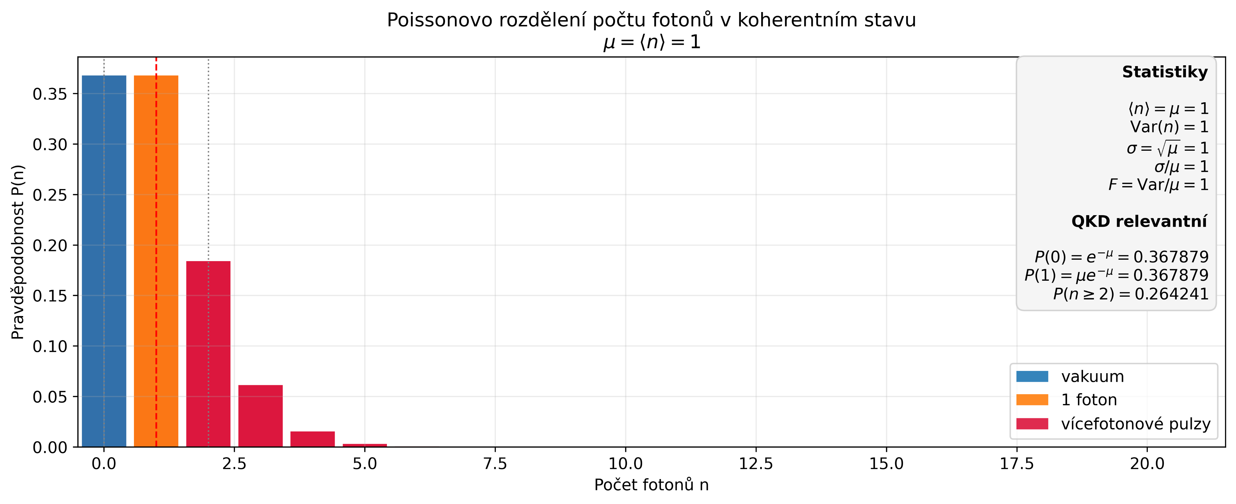
Klasické vs. QKD přenosy
 | Klasické přenosy (přímá detekce OOK 10 Gbps SFP) | DV-QKD (WCP přenosy)
Výkon (počet fotonů): | $1 mW$ $(7.8 × {10}^{15} foton/s)$ | $1 foton$ na jeden přenos?
1550 nm

Slide 73

Klasické vs. QKD přenosy
 | Klasické přenosy (přímá detekce OOK 10 Gbps SFP) | DV-QKD (WCP přenosy)
Výkon (počet fotonů): | $1 mW$ $(7.8 × {10}^{15} foton/s)$ | $1 foton$ na jeden přenos?
1550 nm
Nebezpečné více-fotonové stavy

Slide 74
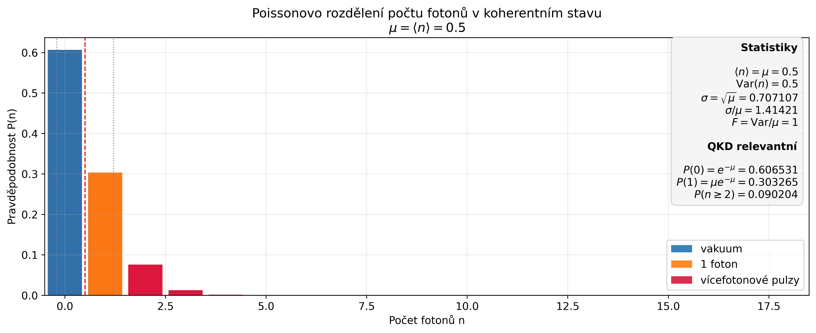
Klasické vs. QKD přenosy
 | Klasické přenosy (přímá detekce OOK 10 Gbps SFP) | DV-QKD (WCP přenosy)
Výkon (počet fotonů): | $1 mW$ $(7.8 × {10}^{15} foton/s)$ | $1 foton$ na jeden přenos?
1550 nm

Slide 75

Klasické vs. QKD přenosy
 | Klasické přenosy (přímá detekce OOK 10 Gbps SFP) | DV-QKD (WCP přenosy)
Výkon (počet fotonů): | $1 mW$ $(7.8 × {10}^{15} foton/s)$ | $1 foton$ na jeden přenos?
1550 nm
Návnadové stavy: $μ_{d}=0,1$ a $μ_{v}=0$

Slide 76

Klasické vs. QKD přenosy
 | Klasické přenosy (přímá detekce OOK 10 Gbps SFP) | DV-QKD (WCP přenosy)
Výkon (počet fotonů): | $1 mW$ $(7.8 × {10}^{15} foton/s)$ | $≈0,5 fotonu$ na jeden přenos
1550 nm

Slide 77
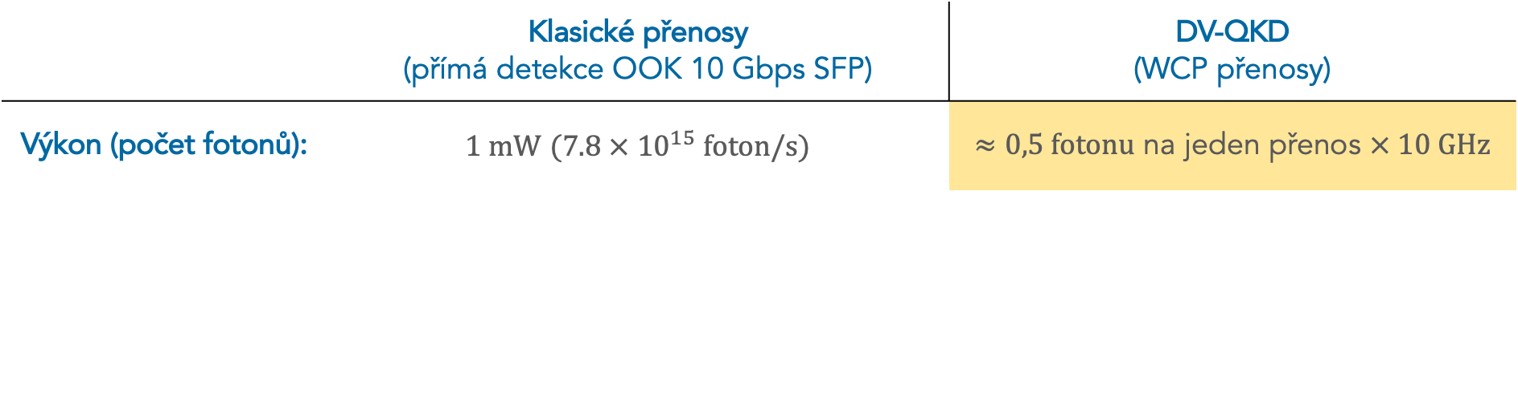
Klasické vs. QKD přenosy
 | Klasické přenosy (přímá detekce OOK 10 Gbps SFP) | DV-QKD (WCP přenosy)
Výkon (počet fotonů): | $1 mW$ $(7.8 × {10}^{15} foton/s)$ | $≈0,5 fotonu$ na jeden přenos $× 10 GHz$
1550 nm

Slide 78

Klasické vs. QKD přenosy
 | Klasické přenosy (přímá detekce OOK 10 Gbps SFP) | DV-QKD (WCP přenosy)
Výkon (počet fotonů): | $1 mW$ $(7.8 × {10}^{15} foton/s)$ | $$(5 × {10}^{9} foton/s)$$
1550 nm

Slide 79

Klasické vs. QKD přenosy
 | Klasické přenosy (přímá detekce OOK 10 Gbps SFP) | DV-QKD (WCP přenosy)
Výkon (počet fotonů): | $1 mW$ $(7.8 × {10}^{15} foton/s)$ | $$(5 × {10}^{9} foton/s)$$
 |  | $$ϕ∙E_{f}≈0,6 pW$$
1550 nm

Slide 80
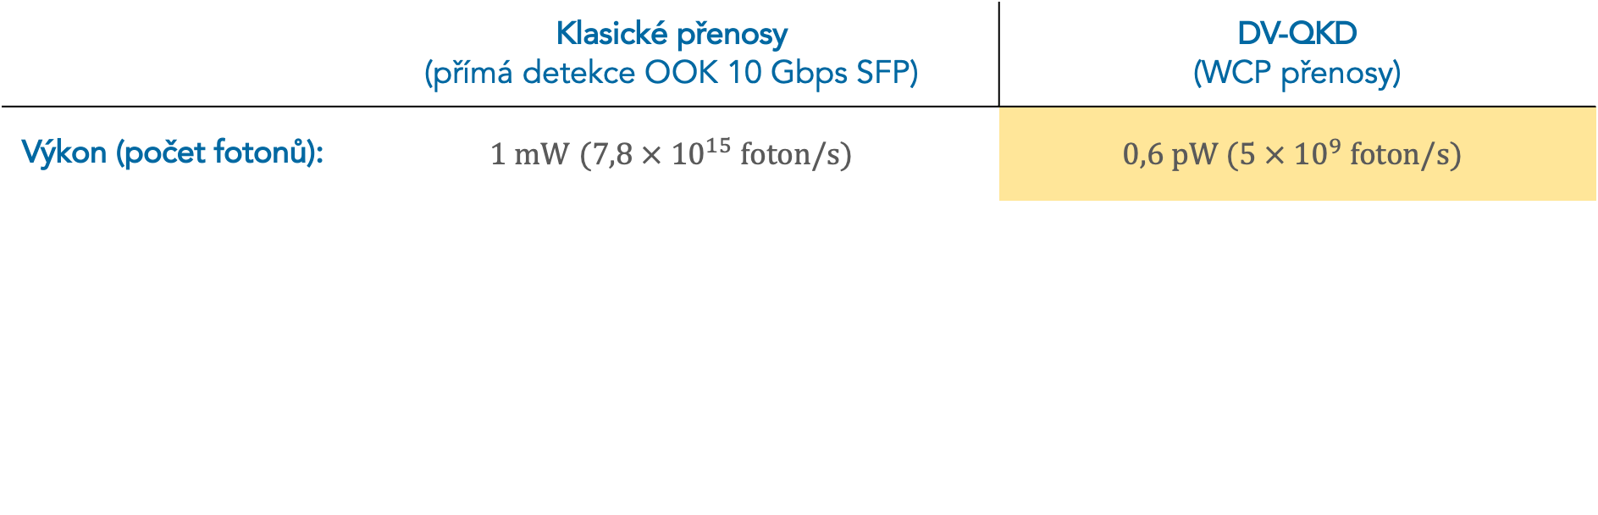
Klasické vs. QKD přenosy
 | Klasické přenosy (přímá detekce OOK 10 Gbps SFP) | DV-QKD (WCP přenosy)
Výkon (počet fotonů): | $1 mW$ $(7,8 × {10}^{15} foton/s)$ | $$0,6 pW (5 × {10}^{9} foton/s)$$
1550 nm

Slide 81
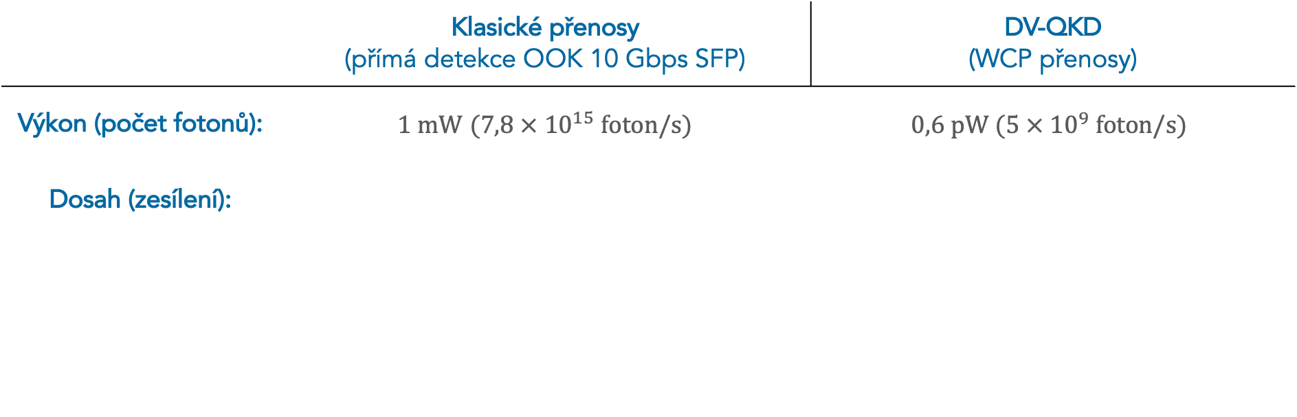
Klasické vs. QKD přenosy
 | Klasické přenosy (přímá detekce OOK 10 Gbps SFP) | DV-QKD (WCP přenosy)
Výkon (počet fotonů): | $1 mW$ $(7,8 × {10}^{15} foton/s)$ | $$0,6 pW (5 × {10}^{9} foton/s)$$
Dosah (zesílení):
1550 nm
Útlum v typickém G.652 SM vlákně je $0,2 dB @ 1550 nm$

Slide 82
Klasické vs. QKD přenosy
 | Klasické přenosy (přímá detekce OOK 10 Gbps SFP) | DV-QKD (WCP přenosy)
Výkon (počet fotonů): | $1 mW$ $(7,8 × {10}^{15} foton/s)$ | $$0,6 pW (5 × {10}^{9} foton/s)$$
Dosah (zesílení):
1550 nm
Útlum v typickém G.652 SM vlákně je $0,2 dB @ 1550 nm$
Délka vlákna | Ztráta | Přenos výkonu
25 km | 5 dB | 31,6 %
50 km | 10 dB | 10 %
100 km | 20 dB | 1 %
150 km | 30 dB | 0,1 %

Slide 83
Klasické vs. QKD přenosy
 | Klasické přenosy (přímá detekce OOK 10 Gbps SFP) | DV-QKD (WCP přenosy)
Výkon (počet fotonů): | $1 mW$ $(7,8 × {10}^{15} foton/s)$ | $$0,6 pW (5 × {10}^{9} foton/s)$$
Dosah (zesílení):
1550 nm
Útlum v typickém G.652 SM vlákně je $0,2 dB @ 1550 nm$
Délka vlákna | Ztráta | Přenos výkonu
25 km | 5 dB | 31,6 %
50 km | 10 dB | 10 %
100 km | 20 dB | 1 %
150 km | 30 dB | 0,1 %
Rozdíl o řád:
1 B = 10 dB

Slide 84
Klasické vs. QKD přenosy
 | Klasické přenosy (přímá detekce OOK 10 Gbps SFP) | DV-QKD (WCP přenosy)
Výkon (počet fotonů): | $1 mW$ $(7,8 × {10}^{15} foton/s)$ | $$0,6 pW (5 × {10}^{9} foton/s)$$
Dosah (zesílení):
1550 nm
Útlum v typickém G.652 SM vlákně je $0,2 dB @ 1550 nm$
Délka vlákna | Ztráta | Přenos výkonu
25 km | 5 dB | 31,6 %
50 km | 10 dB | 10 %
100 km | 20 dB | 1 %
150 km | 30 dB | 0,1 %
Rozdíl o řád:
1 B = 10 dB
Max dosah bez EDFA

Slide 85
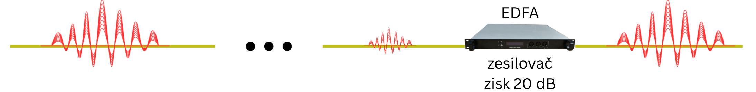




Klasické vs. QKD přenosy
 | Klasické přenosy (přímá detekce OOK 10 Gbps SFP) | DV-QKD (WCP přenosy)
Výkon (počet fotonů): | $1 mW$ $(7,8 × {10}^{15} foton/s)$ | $$0,6 pW (5 × {10}^{9} foton/s)$$
Dosah (zesílení):
1550 nm
Útlum v typickém G.652 SM vlákně je $0,2 dB @ 1550 nm$
Délka vlákna | Ztráta | Přenos výkonu
25 km | 5 dB | 31,6 %
50 km | 10 dB | 10 %
100 km | 20 dB | 1 %
150 km | 30 dB | 0,1 %
Rozdíl o řád:
1 B = 10 dB
Max dosah bez EDFA
Lze opakovat $× 10$
100 km
$$780 000 fotonů$$
$$7800 fotonů$$
$$780 000 fotonů$$ $+$ šum

Slide 86
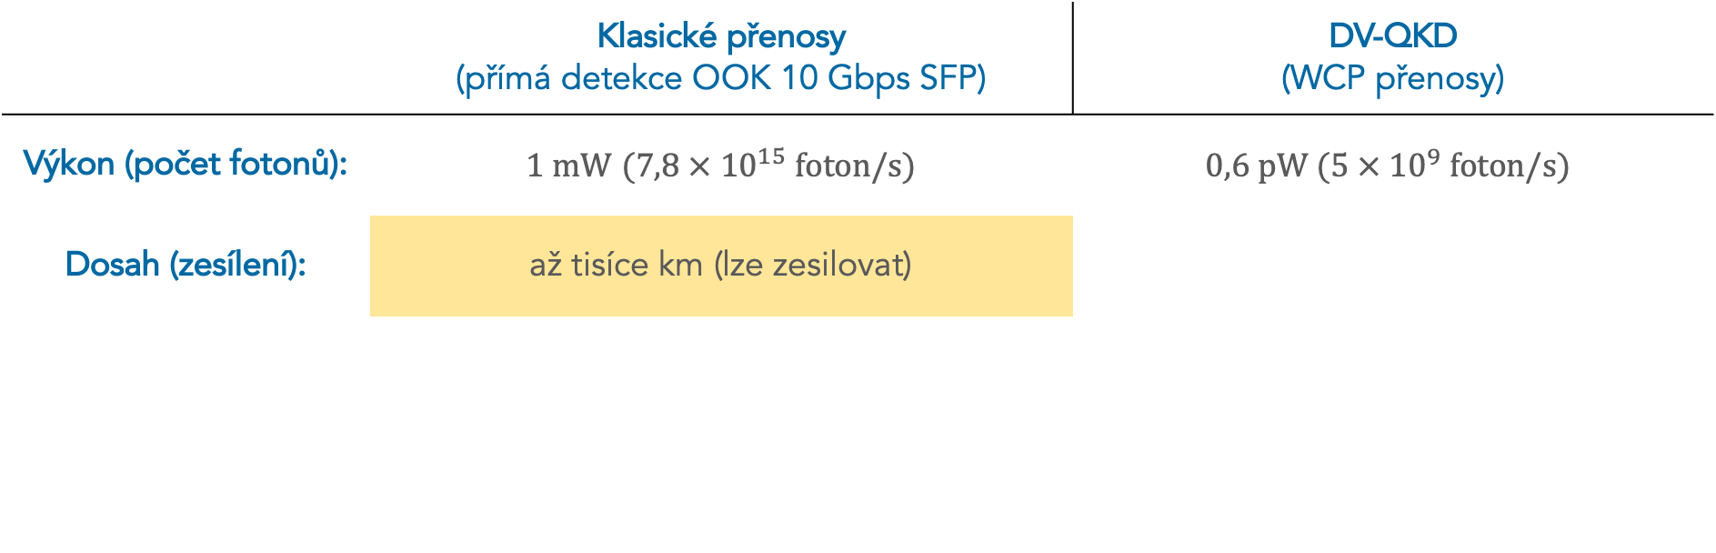
Klasické vs. QKD přenosy
 | Klasické přenosy (přímá detekce OOK 10 Gbps SFP) | DV-QKD (WCP přenosy)
Výkon (počet fotonů): | $1 mW$ $(7,8 × {10}^{15} foton/s)$ | $$0,6 pW (5 × {10}^{9} foton/s)$$
Dosah (zesílení): | až tisíce km (lze zesilovat)
1550 nm
Délka vlákna | Ztráta | Přenos výkonu
25 km | 5 dB | 31,6 %
50 km | 10 dB | 10 %
100 km | 20 dB | 1 %
150 km | 30 dB | 0,1 %
Rozdíl o řád:
1 B = 10 dB
Max dosah bez EDFA
Lze opakovat $× 10$
100 km
$$780 000 fotonů$$
$$7800 fotonů$$
$$780 000 fotonů$$ $+$ šum

Slide 87
Klasické vs. QKD přenosy
 | Klasické přenosy (přímá detekce OOK 10 Gbps SFP) | DV-QKD (WCP přenosy)
Výkon (počet fotonů): | $1 mW$ $(7,8 × {10}^{15} foton/s)$ | $$0,6 pW (5 × {10}^{9} foton/s)$$
Dosah (zesílení): | až tisíce km (lze zesilovat)
1550 nm
Délka vlákna | Ztráta | Přenos výkonu
25 km | 5 dB | 31,6 %
50 km | 10 dB | 10 %
100 km | 20 dB | 1 %
150 km | 30 dB | 0,1 %
Lze opakovat $× 10$
100 km
$$780 000 fotonů$$
$$7800 fotonů$$
$$780 000 fotonů$$ $+$ šum

Slide 88
Klasické vs. QKD přenosy
 | Klasické přenosy (přímá detekce OOK 10 Gbps SFP) | DV-QKD (WCP přenosy)
Výkon (počet fotonů): | $1 mW$ $(7,8 × {10}^{15} foton/s)$ | $$0,6 pW (5 × {10}^{9} foton/s)$$
Dosah (zesílení): | až tisíce km (lze zesilovat)
1550 nm
Délka vlákna | Ztráta | Přenos výkonu
25 km | 5 dB | 31,6 %
50 km | 10 dB | 10 %
100 km | 20 dB | 1 %
150 km | 30 dB | 0,1 %
Bitový tok se nemění!
Lze opakovat $× 10$
100 km
$$780 000 fotonů$$
$$7800 fotonů$$
$$780 000 fotonů$$ $+$ šum

Slide 89
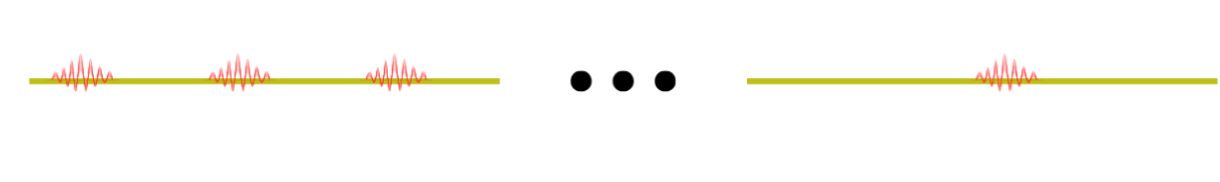
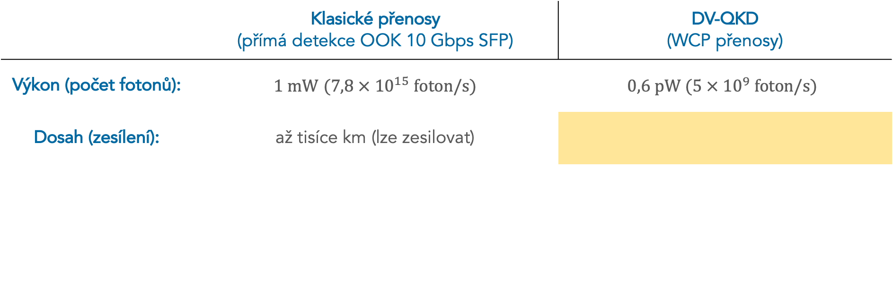
Klasické vs. QKD přenosy
 | Klasické přenosy (přímá detekce OOK 10 Gbps SFP) | DV-QKD (WCP přenosy)
Výkon (počet fotonů): | $1 mW$ $(7,8 × {10}^{15} foton/s)$ | $$0,6 pW (5 × {10}^{9} foton/s)$$
Dosah (zesílení): | až tisíce km (lze zesilovat)
1550 nm
Délka vlákna | Ztráta | Přenos výkonu
25 km | 5 dB | 31,6 %
50 km | 10 dB | 10 %
100 km | 20 dB | 1 %
150 km | 30 dB | 0,1 %
25 km

Slide 90
Klasické vs. QKD přenosy
 | Klasické přenosy (přímá detekce OOK 10 Gbps SFP) | DV-QKD (WCP přenosy)
Výkon (počet fotonů): | $1 mW$ $(7,8 × {10}^{15} foton/s)$ | $$0,6 pW (5 × {10}^{9} foton/s)$$
Dosah (zesílení): | až tisíce km (lze zesilovat)
1550 nm
Délka vlákna | Ztráta | Přenos výkonu
25 km | 5 dB | 31,6 %
50 km | 10 dB | 10 %
100 km | 20 dB | 1 %
150 km | 30 dB | 0,1 %
Fotony = nosiče informace se ztrácí.
25 km

Slide 91
Klasické vs. QKD přenosy
 | Klasické přenosy (přímá detekce OOK 10 Gbps SFP) | DV-QKD (WCP přenosy)
Výkon (počet fotonů): | $1 mW$ $(7,8 × {10}^{15} foton/s)$ | $$0,6 pW (5 × {10}^{9} foton/s)$$
Dosah (zesílení): | až tisíce km (lze zesilovat)
1550 nm
Délka vlákna | Ztráta | Přenos výkonu
25 km | 5 dB | 31,6 %
50 km | 10 dB | 10 %
100 km | 20 dB | 1 %
150 km | 30 dB | 0,1 %
Fotony = nosiče informace se ztrácí.
Kvantové stavy nepřežijí zesilování.
25 km

Slide 92

Klasické vs. QKD přenosy
 | Klasické přenosy (přímá detekce OOK 10 Gbps SFP) | DV-QKD (WCP přenosy)
Výkon (počet fotonů): | $1 mW$ $(7,8 × {10}^{15} foton/s)$ | $$0,6 pW (5 × {10}^{9} foton/s)$$
Dosah (zesílení): | až tisíce km (lze zesilovat) | (nelze zesilovat)
1550 nm
Délka vlákna | Ztráta | Přenos výkonu
25 km | 5 dB | 31,6 %
50 km | 10 dB | 10 %
100 km | 20 dB | 1 %
150 km | 30 dB | 0,1 %
Fotony = nosiče informace se ztrácí.
Kvantové stavy nepřežijí zesilování.
25 km

Slide 93
Klasické vs. QKD přenosy
 | Klasické přenosy (přímá detekce OOK 10 Gbps SFP) | DV-QKD (WCP přenosy)
Výkon (počet fotonů): | $1 mW$ $(7,8 × {10}^{15} foton/s)$ | $$0,6 pW (5 × {10}^{9} foton/s)$$
Dosah (zesílení): | až tisíce km (lze zesilovat) | (nelze zesilovat)
1550 nm
Délka vlákna | Ztráta | Přenos výkonu
25 km | 5 dB | 31,6 %
50 km | 10 dB | 10 %
100 km | 20 dB | 1 %
150 km | 30 dB | 0,1 %
Fotony = nosiče informace se ztrácí.
Kvantové stavy nepřežijí zesilování.
Bitový tok se mění se vzdáleností!
25 km

Slide 94
Klasické vs. QKD přenosy
 | Klasické přenosy (přímá detekce OOK 10 Gbps SFP) | DV-QKD (WCP přenosy)
Výkon (počet fotonů): | $1 mW$ $(7,8 × {10}^{15} foton/s)$ | $$0,6 pW (5 × {10}^{9} foton/s)$$
Dosah (zesílení): | až tisíce km (lze zesilovat) | (nelze zesilovat)
1550 nm
Délka vlákna | Ztráta | Přenos výkonu | Bitový tok
25 km | 5 dB | 31,6 % | 31,6 %
50 km | 10 dB | 10 % | 10 %
100 km | 20 dB | 1 % | 1 %
150 km | 30 dB | 0,1 % | 0,1 %
25 km

Slide 95
Klasické vs. QKD přenosy
 | Klasické přenosy (přímá detekce OOK 10 Gbps SFP) | DV-QKD (WCP přenosy)
Výkon (počet fotonů): | $1 mW$ $(7,8 × {10}^{15} foton/s)$ | $$0,6 pW (5 × {10}^{9} foton/s)$$
Dosah (zesílení): | až tisíce km (lze zesilovat) | (nelze zesilovat)
1550 nm
Délka vlákna | Ztráta | Přenos výkonu | Bitový tok
25 km | 5 dB | 31,6 % | 31,6 %
50 km | 10 dB | 10 % | 10 %
100 km | 20 dB | 1 % | 1 %
150 km | 30 dB | 0,1 % | 0,1 %
Max dosah komerčních QKD systémů
25 km

Slide 96

Klasické vs. QKD přenosy
 | Klasické přenosy (přímá detekce OOK 10 Gbps SFP) | DV-QKD (WCP přenosy)
Výkon (počet fotonů): | $1 mW$ $(7,8 × {10}^{15} foton/s)$ | $$0,6 pW (5 × {10}^{9} foton/s)$$
Dosah (zesílení): | až tisíce km (lze zesilovat) | max 150 km na span (nelze zesilovat)
1550 nm
Délka vlákna | Ztráta | Přenos výkonu | Bitový tok
25 km | 5 dB | 31,6 % | 31,6 %
50 km | 10 dB | 10 % | 10 %
100 km | 20 dB | 1 % | 1 %
150 km | 30 dB | 0,1 % | 0,1 %
Max dosah komerčních QKD systémů
25 km

Slide 97
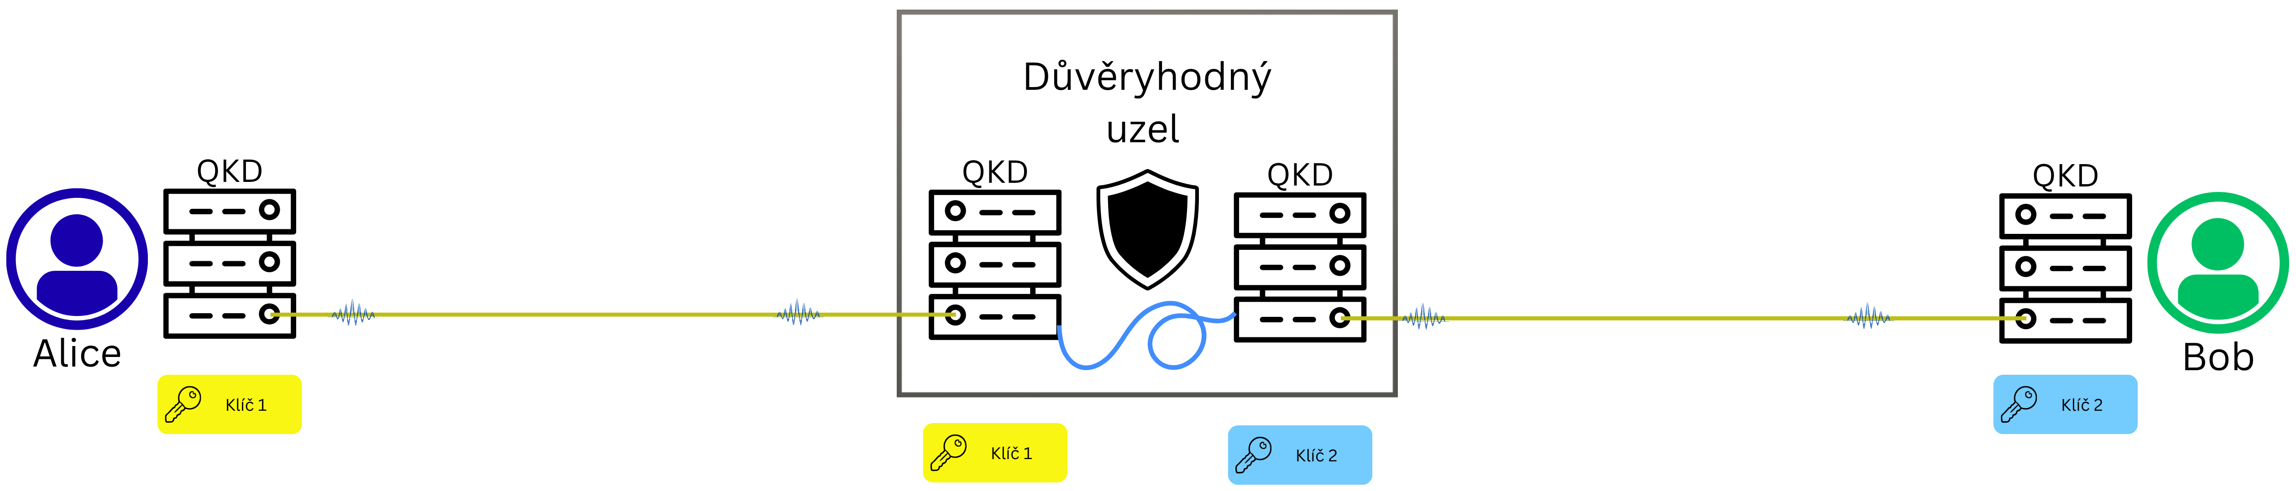
Klasické vs. QKD přenosy
 | Klasické přenosy (přímá detekce OOK 10 Gbps SFP) | DV-QKD (WCP přenosy)
Výkon (počet fotonů): | $1 mW$ $(7,8 × {10}^{15} foton/s)$ | $$0,6 pW (5 × {10}^{9} foton/s)$$
Dosah (zesílení): | až tisíce km (lze zesilovat) | max 150 km na span (nelze zesilovat)
1550 nm
Jak dosáhnout dále? Prepare and measure:

Slide 98
Klasické vs. QKD přenosy
 | Klasické přenosy (přímá detekce OOK 10 Gbps SFP) | DV-QKD (WCP přenosy)
Výkon (počet fotonů): | $1 mW$ $(7,8 × {10}^{15} foton/s)$ | $$0,6 pW (5 × {10}^{9} foton/s)$$
Dosah (zesílení): | až tisíce km (lze zesilovat) | max 150 km na span (nelze zesilovat)
1550 nm
Jak dosáhnout dále? Prepare and measure:
One-Time-Pad

Slide 99
Klasické vs. QKD přenosy
 | Klasické přenosy (přímá detekce OOK 10 Gbps SFP) | DV-QKD (WCP přenosy)
Výkon (počet fotonů): | $1 mW$ $(7,8 × {10}^{15} foton/s)$ | $$0,6 pW (5 × {10}^{9} foton/s)$$
Dosah (zesílení): | až tisíce km (lze zesilovat) | max 150 km na span (nelze zesilovat)
1550 nm
Jak dosáhnout dále? Prepare and measure:
150 km?
50 km?
One-Time-Pad

Slide 100
Klasické vs. QKD přenosy
 | Klasické přenosy (přímá detekce OOK 10 Gbps SFP) | DV-QKD (WCP přenosy)
Výkon (počet fotonů): | $1 mW$ $(7,8 × {10}^{15} foton/s)$ | $$0,6 pW (5 × {10}^{9} foton/s)$$
Dosah (zesílení): | až tisíce km (lze zesilovat) | max 150 km na span (nelze zesilovat)
1550 nm
Jak dosáhnout dále? Prepare and measure:
150 km?
50 km?
One-Time-Pad
V Číně QKD síť s důvěryhodnými uzly má 144 spojů a délku přes 10 000 km vláken.

Slide 101

Klasické vs. QKD přenosy
 | Klasické přenosy (přímá detekce OOK 10 Gbps SFP) | DV-QKD (WCP přenosy)
Výkon (počet fotonů): | $1 mW$ $(7,8 × {10}^{15} foton/s)$ | $$0,6 pW (5 × {10}^{9} foton/s)$$
Dosah (zesílení): | až tisíce km (lze zesilovat) | až tisíce km (nelze zesilovat)
1550 nm
Jak dosáhnout dále? Prepare and measure:
150 km?
50 km?
One-Time-Pad
V Číně QKD síť s důvěryhodnými uzly má 144 spojů a délku přes 10 000 km vláken.

Slide 102
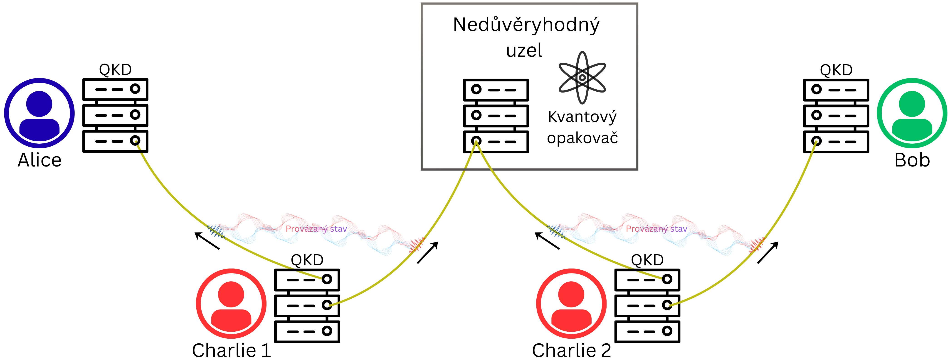
Klasické vs. QKD přenosy
 | Klasické přenosy (přímá detekce OOK 10 Gbps SFP) | DV-QKD (WCP přenosy)
Výkon (počet fotonů): | $1 mW$ $(7,8 × {10}^{15} foton/s)$ | $$0,6 pW (5 × {10}^{9} foton/s)$$
Dosah (zesílení): | až tisíce km (lze zesilovat) | až tisíce km (nelze zesilovat)
1550 nm
Jak dosáhnout dále a bezpečněji? Entanglement based:

Slide 103
Klasické vs. QKD přenosy
 | Klasické přenosy (přímá detekce OOK 10 Gbps SFP) | DV-QKD (WCP přenosy)
Výkon (počet fotonů): | $1 mW$ $(7,8 × {10}^{15} foton/s)$ | $$0,6 pW (5 × {10}^{9} foton/s)$$
Dosah (zesílení): | až tisíce km (lze zesilovat) | až tisíce km (nelze zesilovat)
1550 nm
Jak dosáhnout dále a bezpečněji? Entanglement based:
Budoucnost kvantové sítě

Slide 104

Klasické vs. QKD přenosy
 | Klasické přenosy (přímá detekce OOK 10 Gbps SFP) | DV-QKD (WCP přenosy)
Výkon (počet fotonů): | $1 mW$ $(7,8 × {10}^{15} foton/s)$ | $$0,6 pW (5 × {10}^{9} foton/s)$$
Dosah (zesílení): | až tisíce km (lze zesilovat) | až tisíce km (nelze zesilovat)
1550 nm
Jak dosáhnout dále a bezpečněji? Entanglement based:
Budoucnost kvantové sítě
Bellovo měření
Prohození provázání (Q-teleportace)

Slide 105
Klasické vs. QKD přenosy
 | Klasické přenosy (přímá detekce OOK 10 Gbps SFP) | DV-QKD (WCP přenosy)
Bezpečnost:
1550 nm

Slide 106
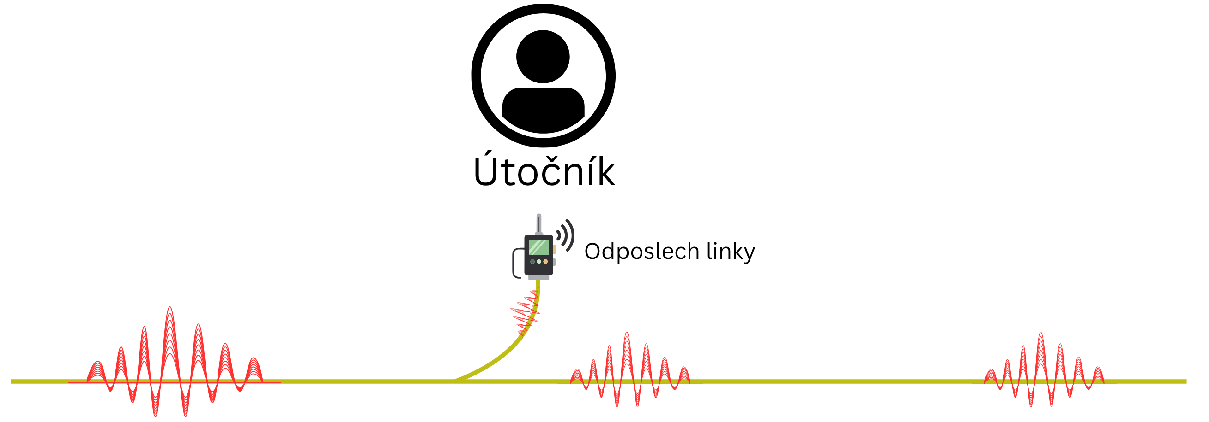
Klasické vs. QKD přenosy
 | Klasické přenosy (přímá detekce OOK 10 Gbps SFP) | DV-QKD (WCP přenosy)
Bezpečnost:
1550 nm

Slide 107
Klasické vs. QKD přenosy
 | Klasické přenosy (přímá detekce OOK 10 Gbps SFP) | DV-QKD (WCP přenosy)
Bezpečnost:
1550 nm
Odposlech lze udělat nepozorovaně.

Slide 108
Klasické vs. QKD přenosy
 | Klasické přenosy (přímá detekce OOK 10 Gbps SFP) | DV-QKD (WCP přenosy)
Bezpečnost:
1550 nm
Při znalosti symetrického klíče lze komunikaci dešifrovat.
Odposlech lze udělat nepozorovaně.

Slide 109
Klasické vs. QKD přenosy
 | Klasické přenosy (přímá detekce OOK 10 Gbps SFP) | DV-QKD (WCP přenosy)
Bezpečnost:
1550 nm
Při znalosti symetrického klíče lze komunikaci dešifrovat.
Odposlech lze udělat nepozorovaně.
Store-now-decrypt-later

Slide 110
Klasické vs. QKD přenosy
 | Klasické přenosy (přímá detekce OOK 10 Gbps SFP) | DV-QKD (WCP přenosy)
Bezpečnost: | Lze odposlechnout
1550 nm
Při znalosti symetrického klíče lze komunikaci dešifrovat.
Odposlech lze udělat nepozorovaně.
Store-now-decrypt-later

Slide 111
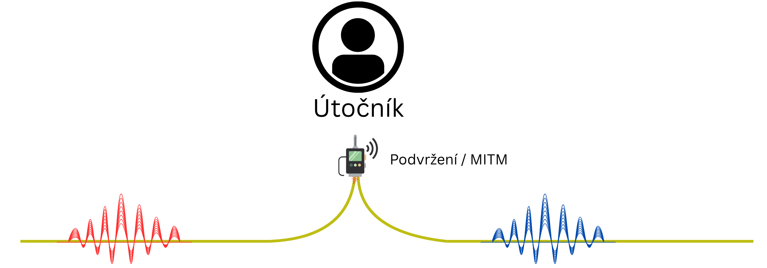
Klasické vs. QKD přenosy
 | Klasické přenosy (přímá detekce OOK 10 Gbps SFP) | DV-QKD (WCP přenosy)
Bezpečnost: | Lze odposlechnout
1550 nm

Slide 112
Klasické vs. QKD přenosy
 | Klasické přenosy (přímá detekce OOK 10 Gbps SFP) | DV-QKD (WCP přenosy)
Bezpečnost: | Lze odposlechnout
1550 nm
Komunikaci lze podvrhnout, pokud není správně zajištěna autentizace protistran.

Slide 113
Klasické vs. QKD přenosy
 | Klasické přenosy (přímá detekce OOK 10 Gbps SFP) | DV-QKD (WCP přenosy)
Bezpečnost: | Lze odposlechnout / podvrhnout
1550 nm
Komunikaci lze podvrhnout, pokud není správně zajištěna autentizace protistran.

Slide 114
Klasické vs. QKD přenosy
 | Klasické přenosy (přímá detekce OOK 10 Gbps SFP) | DV-QKD (WCP přenosy)
Bezpečnost: | Lze odposlechnout / podvrhnout
1550 nm
U QKD je autentizace také nutná, proto jsou předuložené klíče v QKD boxech od výrobce.
Komunikaci lze podvrhnout, pokud není správně zajištěna autentizace protistran.

Slide 115
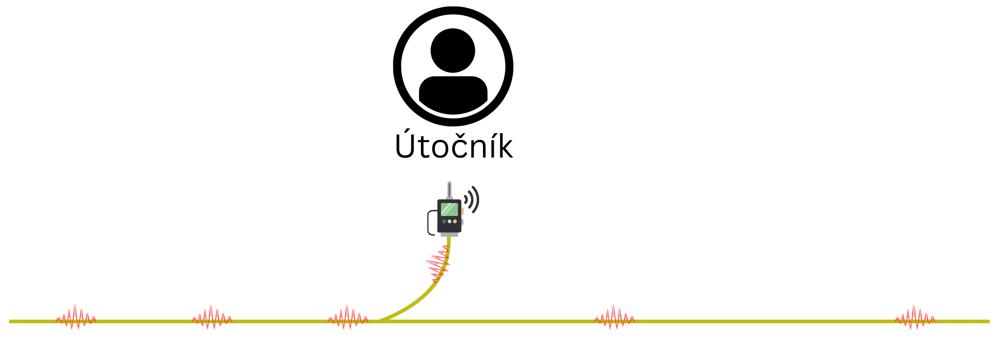
Klasické vs. QKD přenosy
 | Klasické přenosy (přímá detekce OOK 10 Gbps SFP) | DV-QKD (WCP přenosy)
Bezpečnost: | Lze odposlechnout / podvrhnout
1550 nm

Slide 116
Klasické vs. QKD přenosy
 | Klasické přenosy (přímá detekce OOK 10 Gbps SFP) | DV-QKD (WCP přenosy)
Bezpečnost: | Lze odposlechnout / podvrhnout
1550 nm
Odposlech pouze přináší ztráty. Neužitečné pro útočníka.

Slide 117

Klasické vs. QKD přenosy
 | Klasické přenosy (přímá detekce OOK 10 Gbps SFP) | DV-QKD (WCP přenosy)
Bezpečnost: | Lze odposlechnout / podvrhnout
1550 nm
Neplatí pro více-fotonové stavy!
Odposlech pouze přináší ztráty. Neužitečné pro útočníka.
Nebezpečné více-fotonové stavy

Slide 118
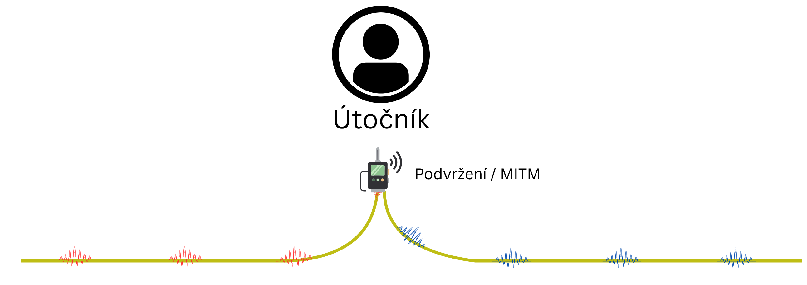
Klasické vs. QKD přenosy
 | Klasické přenosy (přímá detekce OOK 10 Gbps SFP) | DV-QKD (WCP přenosy)
Bezpečnost: | Lze odposlechnout / podvrhnout
1550 nm

Slide 119
Klasické vs. QKD přenosy
 | Klasické přenosy (přímá detekce OOK 10 Gbps SFP) | DV-QKD (WCP přenosy)
Bezpečnost: | Lze odposlechnout / podvrhnout
1550 nm
Podvržení nelze provést bez zanechání stopy.

Slide 120
Klasické vs. QKD přenosy
 | Klasické přenosy (přímá detekce OOK 10 Gbps SFP) | DV-QKD (WCP přenosy)
Bezpečnost: | Lze odposlechnout / podvrhnout
1550 nm
Nelze vytvořit kopii kvantového stavu.
No-cloning theorem.
Podvržení nelze provést bez zanechání stopy.

Slide 121
Klasické vs. QKD přenosy
 | Klasické přenosy (přímá detekce OOK 10 Gbps SFP) | DV-QKD (WCP přenosy)
Bezpečnost: | Lze odposlechnout / podvrhnout
1550 nm
Nelze vytvořit kopii kvantového stavu.
No-cloning theorem.
Podvržení nelze provést bez zanechání stopy.
Akt měření může změnit kvantový stav.
Kolaps vlnové funkce.
Heisenbergův princip neurčitosti

Slide 122
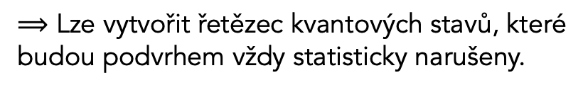
Klasické vs. QKD přenosy
 | Klasické přenosy (přímá detekce OOK 10 Gbps SFP) | DV-QKD (WCP přenosy)
Bezpečnost: | Lze odposlechnout / podvrhnout
1550 nm
Nelze vytvořit kopii kvantového stavu.
No-cloning theorem.
Podvržení nelze provést bez zanechání stopy.
Akt měření může změnit kvantový stav.
Kolaps vlnové funkce.
Heisenbergův princip neurčitosti
$⟹$ Lze vytvořit řetězec kvantových stavů, které budou podvrhem vždy statisticky narušeny.

Slide 123
Klasické vs. QKD přenosy
 | Klasické přenosy (přímá detekce OOK 10 Gbps SFP) | DV-QKD (WCP přenosy)
Bezpečnost: | Lze odposlechnout / podvrhnout
1550 nm
Nelze vytvořit kopii kvantového stavu.
No-cloning theorem.
Akt měření může změnit kvantový stav.
Kolaps vlnové funkce.
Heisenbergův princip neurčitosti
$⟹$ Lze vytvořit řetězec kvantových stavů, které budou podvrhem vždy statisticky narušeny.

Slide 124
Klasické vs. QKD přenosy
 | Klasické přenosy (přímá detekce OOK 10 Gbps SFP) | DV-QKD (WCP přenosy)
Bezpečnost: | Lze odposlechnout / podvrhnout
1550 nm
90 % přenesených bitů využije Alice a Bob ke generování klíče. (s pomocí KK)
Nelze vytvořit kopii kvantového stavu.
No-cloning theorem.
Akt měření může změnit kvantový stav.
Kolaps vlnové funkce.
Heisenbergův princip neurčitosti
$⟹$ Lze vytvořit řetězec kvantových stavů, které budou podvrhem vždy statisticky narušeny.

Slide 125
Klasické vs. QKD přenosy
 | Klasické přenosy (přímá detekce OOK 10 Gbps SFP) | DV-QKD (WCP přenosy)
Bezpečnost: | Lze odposlechnout / podvrhnout
1550 nm
90 % přenesených bitů využije Alice a Bob ke generování klíče. (s pomocí KK)
Nelze vytvořit kopii kvantového stavu.
No-cloning theorem.
10 % bitů se využije ke kontrole bezpečnosti přenosu:
Akt měření může změnit kvantový stav.
Kolaps vlnové funkce.
Heisenbergův princip neurčitosti
$⟹$ Lze vytvořit řetězec kvantových stavů, které budou podvrhem vždy statisticky narušeny.

Slide 126
Klasické vs. QKD přenosy
 | Klasické přenosy (přímá detekce OOK 10 Gbps SFP) | DV-QKD (WCP přenosy)
Bezpečnost: | Lze odposlechnout / podvrhnout
1550 nm
90 % přenesených bitů využije Alice a Bob ke generování klíče. (s pomocí KK)
Nelze vytvořit kopii kvantového stavu.
No-cloning theorem.
10 % bitů se využije ke kontrole bezpečnosti přenosu:
Alice oznámý vyslaný stav (přes KK)
Akt měření může změnit kvantový stav.
Kolaps vlnové funkce.
Heisenbergův princip neurčitosti
$⟹$ Lze vytvořit řetězec kvantových stavů, které budou podvrhem vždy statisticky narušeny.

Slide 127
Klasické vs. QKD přenosy
 | Klasické přenosy (přímá detekce OOK 10 Gbps SFP) | DV-QKD (WCP přenosy)
Bezpečnost: | Lze odposlechnout / podvrhnout
1550 nm
90 % přenesených bitů využije Alice a Bob ke generování klíče. (s pomocí KK)
Nelze vytvořit kopii kvantového stavu.
No-cloning theorem.
10 % bitů se využije ke kontrole bezpečnosti přenosu:
Alice oznámý vyslaný stav (přes KK)
Bob oznámý naměřený stav
Akt měření může změnit kvantový stav.
Kolaps vlnové funkce.
Heisenbergův princip neurčitosti
$⟹$ Lze vytvořit řetězec kvantových stavů, které budou podvrhem vždy statisticky narušeny.

Slide 128
Klasické vs. QKD přenosy
 | Klasické přenosy (přímá detekce OOK 10 Gbps SFP) | DV-QKD (WCP přenosy)
Bezpečnost: | Lze odposlechnout / podvrhnout
1550 nm
90 % přenesených bitů využije Alice a Bob ke generování klíče. (s pomocí KK)
Nelze vytvořit kopii kvantového stavu.
No-cloning theorem.
10 % bitů se využije ke kontrole bezpečnosti přenosu:
Alice oznámý vyslaný stav (přes KK)
Bob oznámý naměřený stav
Shoda – bit se zahodí
Akt měření může změnit kvantový stav.
Kolaps vlnové funkce.
Heisenbergův princip neurčitosti
$⟹$ Lze vytvořit řetězec kvantových stavů, které budou podvrhem vždy statisticky narušeny.

Slide 129
Klasické vs. QKD přenosy
 | Klasické přenosy (přímá detekce OOK 10 Gbps SFP) | DV-QKD (WCP přenosy)
Bezpečnost: | Lze odposlechnout / podvrhnout
1550 nm
90 % přenesených bitů využije Alice a Bob ke generování klíče. (s pomocí KK)
Nelze vytvořit kopii kvantového stavu.
No-cloning theorem.
10 % bitů se využije ke kontrole bezpečnosti přenosu:
Alice oznámý vyslaný stav (přes KK)
Bob oznámý naměřený stav
Shoda – bit se zahodí
Neshoda – bit přispěje ke QBER
Akt měření může změnit kvantový stav.
Kolaps vlnové funkce.
Heisenbergův princip neurčitosti
$⟹$ Lze vytvořit řetězec kvantových stavů, které budou podvrhem vždy statisticky narušeny.

Slide 130
Klasické vs. QKD přenosy
 | Klasické přenosy (přímá detekce OOK 10 Gbps SFP) | DV-QKD (WCP přenosy)
Bezpečnost: | Lze odposlechnout / podvrhnout
1550 nm
90 % přenesených bitů využije Alice a Bob ke generování klíče. (s pomocí KK)
Nelze vytvořit kopii kvantového stavu.
No-cloning theorem.
10 % bitů se využije ke kontrole bezpečnosti přenosu:
Alice oznámý vyslaný stav (přes KK)
Bob oznámý naměřený stav
Shoda – bit se zahodí
Neshoda – bit přispěje ke QBER
Akt měření může změnit kvantový stav.
Kolaps vlnové funkce.
Heisenbergův princip neurčitosti
$⟹$ Lze vytvořit řetězec kvantových stavů, které budou podvrhem vždy statisticky narušeny.
QBER – Quantum bit error rate je mírá chybovosti přenášených bitů (stavů)

Slide 131
Klasické vs. QKD přenosy
 | Klasické přenosy (přímá detekce OOK 10 Gbps SFP) | DV-QKD (WCP přenosy)
Bezpečnost: | Lze odposlechnout / podvrhnout
1550 nm
90 % přenesených bitů využije Alice a Bob ke generování klíče. (s pomocí KK)
10 % bitů se využije ke kontrole bezpečnosti přenosu:
Alice oznámý vyslaný stav (přes KK)
Bob oznámý naměřený stav
Shoda – bit se zahodí
Neshoda – bit přispěje ke QBER
QBER – Quantum bit error rate je mírá chybovosti přenášených bitů (stavů)

Slide 132

Klasické vs. QKD přenosy
 | Klasické přenosy (přímá detekce OOK 10 Gbps SFP) | DV-QKD (WCP přenosy)
Bezpečnost: | Lze odposlechnout / podvrhnout
1550 nm
90 % přenesených bitů využije Alice a Bob ke generování klíče. (s pomocí KK)
Pokud QBER $<$ Limita protokolu
10 % bitů se využije ke kontrole bezpečnosti přenosu:
Alice oznámý vyslaný stav (přes KK)
Bob oznámý naměřený stav
Shoda – bit se zahodí
Neshoda – bit přispěje ke QBER
QBER – Quantum bit error rate je mírá chybovosti přenášených bitů (stavů)

Slide 133

Klasické vs. QKD přenosy
 | Klasické přenosy (přímá detekce OOK 10 Gbps SFP) | DV-QKD (WCP přenosy)
Bezpečnost: | Lze odposlechnout / podvrhnout
1550 nm
90 % přenesených bitů využije Alice a Bob ke generování klíče. (s pomocí KK)
Pokud QBER $<$ Limita protokolu Poté je generovaný klíč přijat.
10 % bitů se využije ke kontrole bezpečnosti přenosu:
Alice oznámý vyslaný stav (přes KK)
Bob oznámý naměřený stav
Shoda – bit se zahodí
Neshoda – bit přispěje ke QBER
QBER – Quantum bit error rate je mírá chybovosti přenášených bitů (stavů)

Slide 134

Klasické vs. QKD přenosy
 | Klasické přenosy (přímá detekce OOK 10 Gbps SFP) | DV-QKD (WCP přenosy)
Bezpečnost: | Lze odposlechnout / podvrhnout
1550 nm
90 % přenesených bitů využije Alice a Bob ke generování klíče. (s pomocí KK)
Pokud QBER $<$ Limita protokolu Poté je generovaný klíč přijat. V opačném případě je klíč zahozen, jelikož mohl být kompromitován.
10 % bitů se využije ke kontrole bezpečnosti přenosu:
Alice oznámý vyslaný stav (přes KK)
Bob oznámý naměřený stav
Shoda – bit se zahodí
Neshoda – bit přispěje ke QBER
QBER – Quantum bit error rate je mírá chybovosti přenášených bitů (stavů)

Slide 135


Klasické vs. QKD přenosy
 | Klasické přenosy (přímá detekce OOK 10 Gbps SFP) | DV-QKD (WCP přenosy)
Bezpečnost: | Lze odposlechnout / podvrhnout
1550 nm
90 % přenesených bitů využije Alice a Bob ke generování klíče. (s pomocí KK)
Pokud QBER $<$ Limita protokolu Poté je generovaný klíč přijat. V opačném případě je klíč zahozen, jelikož mohl být kompromitován. Přenos začíná od znovu.
10 % bitů se využije ke kontrole bezpečnosti přenosu:
Alice oznámý vyslaný stav (přes KK)
Bob oznámý naměřený stav
Shoda – bit se zahodí
Neshoda – bit přispěje ke QBER
QBER – Quantum bit error rate je mírá chybovosti přenášených bitů (stavů)

Slide 136
Klasické vs. QKD přenosy
 | Klasické přenosy (přímá detekce OOK 10 Gbps SFP) | DV-QKD (WCP přenosy)
Bezpečnost: | Lze odposlechnout / podvrhnout | Absolutní teoretická bezpečnost
1550 nm
90 % přenesených bitů využije Alice a Bob ke generování klíče. (s pomocí KK)
Pokud QBER $<$ Limita protokolu Poté je generovaný klíč přijat. V opačném případě je klíč zahozen, jelikož mohl být kompromitován. Přenos začíná od znovu.
10 % bitů se využije ke kontrole bezpečnosti přenosu:
Alice oznámý vyslaný stav (přes KK)
Bob oznámý naměřený stav
Shoda – bit se zahodí
Neshoda – bit přispěje ke QBER
QBER – Quantum bit error rate je mírá chybovosti přenášených bitů (stavů)

Slide 137
Co si odnést?

Slide 138
Co si odnést?
Kvantové počítače přináší hrozbu

Slide 139
Co si odnést?
Kvantové počítače přináší hrozbu
Q-day

Slide 140
Co si odnést?
Kvantové počítače přináší hrozbu
Q-day
Harvest-now-decrypt-later

Slide 141
Co si odnést?
Kvantové počítače přináší hrozbu
Q-day
Harvest-now-decrypt-later
QKD řešením

Slide 142
Co si odnést?
Kvantové počítače přináší hrozbu
Q-day
Harvest-now-decrypt-later
QKD řešením
Jednotlivé fotony

Slide 143
Co si odnést?
Kvantové počítače přináší hrozbu
Q-day
Harvest-now-decrypt-later
QKD řešením
Jednotlivé fotony
QBER

Slide 144
Co si odnést?
Kvantové počítače přináší hrozbu
Q-day
Harvest-now-decrypt-later
QKD řešením
Jednotlivé fotony
QBER
QKD je aplikace pro ty nejcitlivější data!

Slide 145
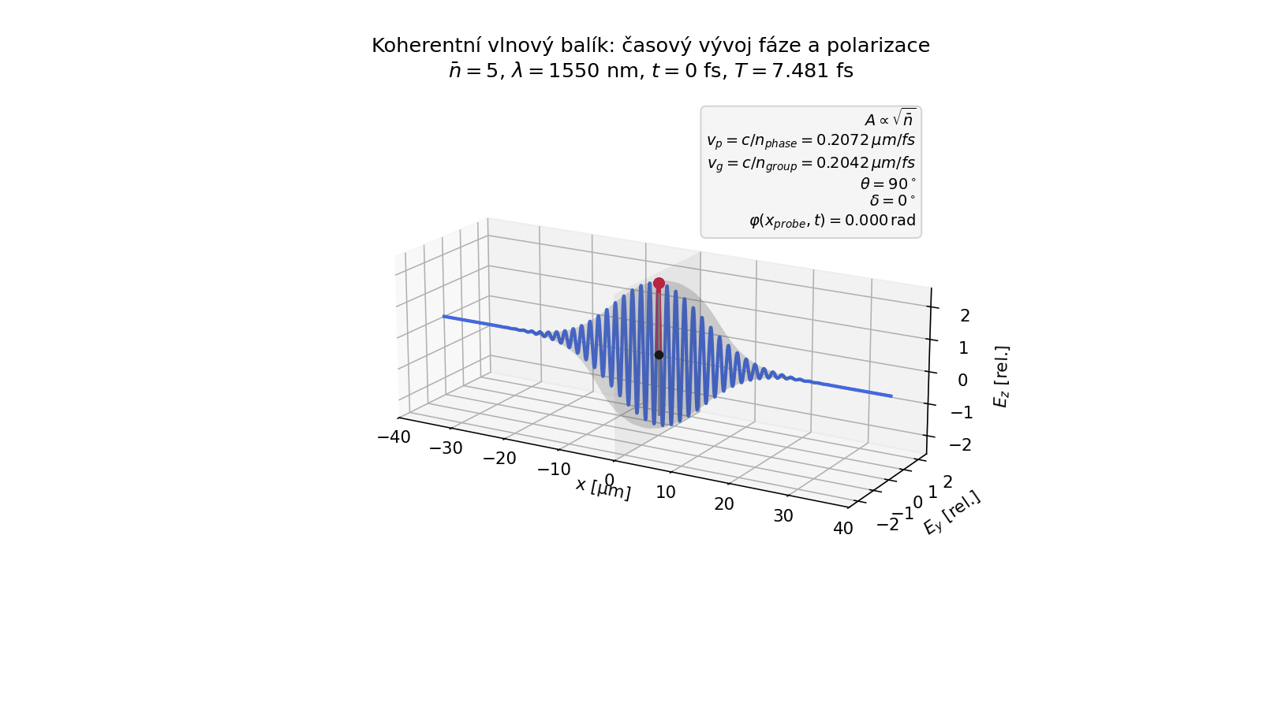
Děkuji za pozornost! . Nezapomeňte na exkurzi do naší laboratoře!
tomas.novak@cesnet.cz

Slide 146
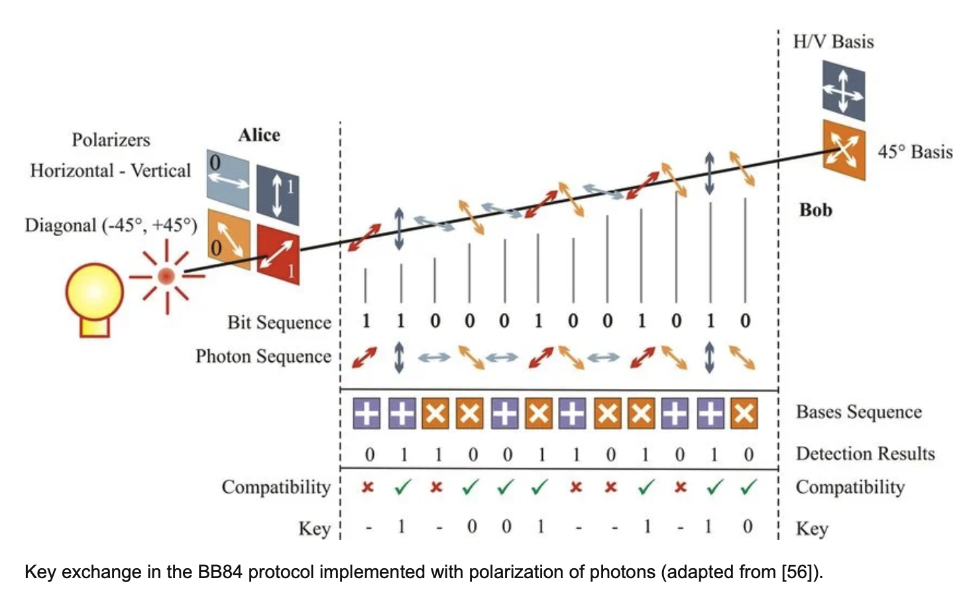
BB84 v polarizaci

